Slide 1
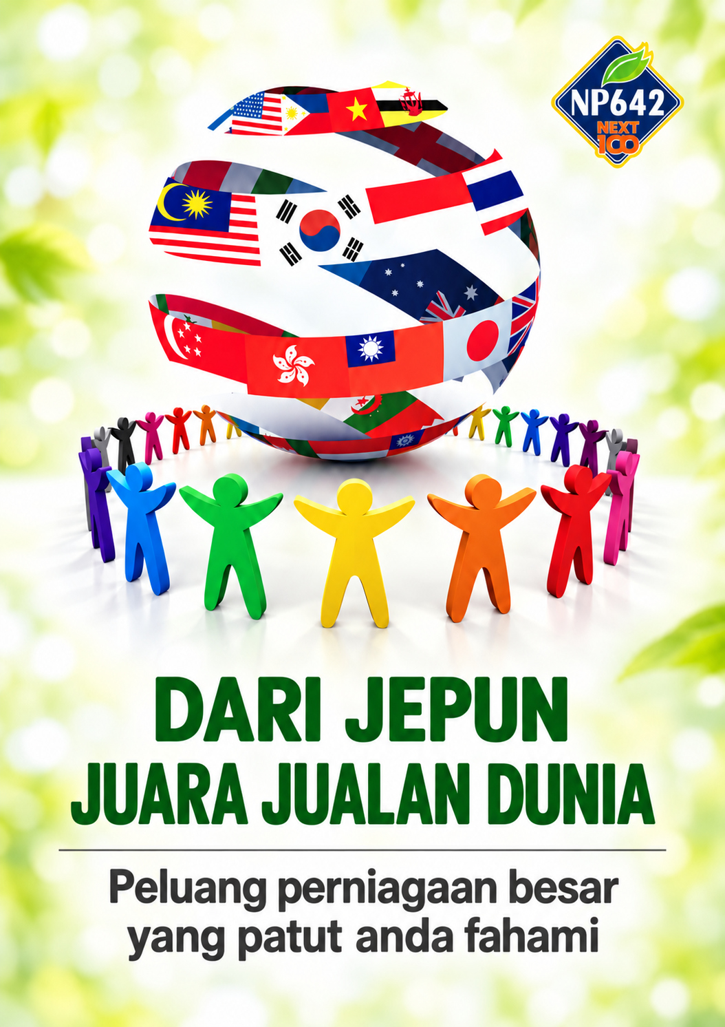
Filing • Bahasa Malaysia
1 / 55
Notes:
Tiada naratif atas pada halaman asal.
Source: 2026 scan filing.pdf; source PDF page cover.
Full-page localized image redraw. Facts, names, figures and page order must match the retained Chinese original. Image model requested:2.5; actual backend unexposed and unverified. Video production stopped by owner pending deck review.
Image-generated artwork plus native PowerPoint text for exact presenter narration, proper names, figures and reference wording. Original product/documentary picture layers retain source bytes.

Slide 2
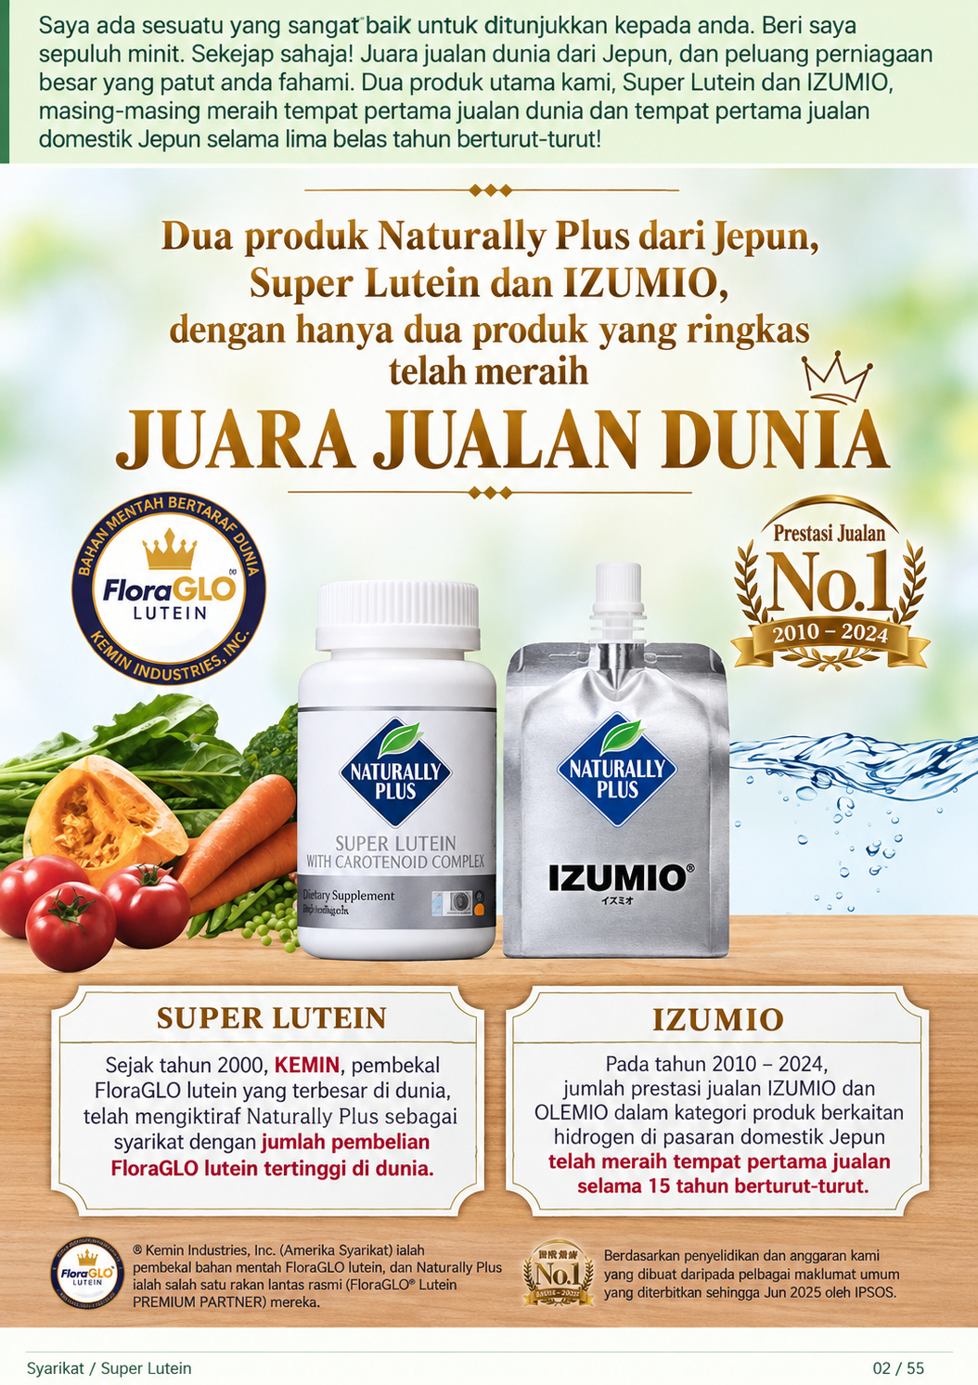
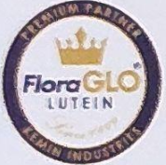
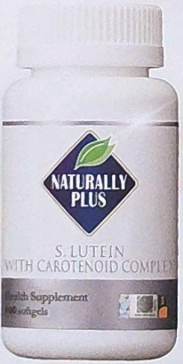
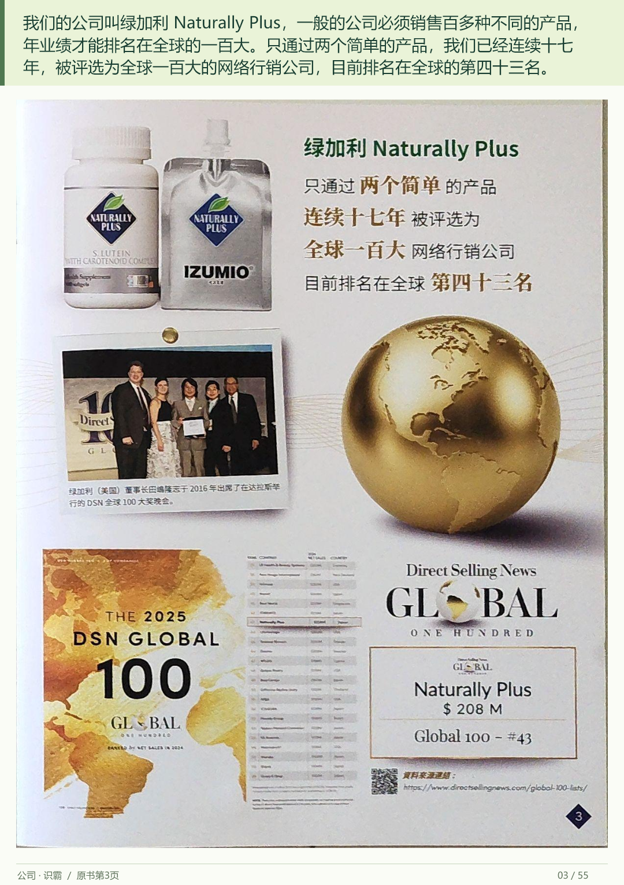
Saya ada sesuatu yang sangat baik untuk ditunjukkan kepada anda. Beri saya sepuluh minit.
Sekejap sahaja! Juara jualan dunia dari Jepun, dan peluang perniagaan besar yang patut anda
fahami. Dua produk utama kami, Super Lutein dan IZUMIO, masing-masing meraih tempat pertama
jualan dunia dan tempat pertama jualan domestik Jepun selama lima belas tahun berturut-turut!
Filing • Bahasa Malaysia
2 / 55
Notes:
Saya ada sesuatu yang sangat baik untuk ditunjukkan kepada anda. Beri saya sepuluh minit. Sekejap sahaja! Juara jualan dunia dari Jepun, dan peluang perniagaan besar yang patut anda fahami. Dua produk utama kami, Super Lutein dan IZUMIO, masing-masing meraih tempat pertama jualan dunia dan tempat pertama jualan domestik Jepun selama lima belas tahun berturut-turut!
Source: 2026 scan filing.pdf; source PDF page 3.
Full-page localized image redraw. Facts, names, figures and page order must match the retained Chinese original. Image model requested:2.5; actual backend unexposed and unverified. Video production stopped by owner pending deck review.
Image-generated artwork plus native PowerPoint text for exact presenter narration, proper names, figures and reference wording. Original product/documentary picture layers retain source bytes.

Slide 3
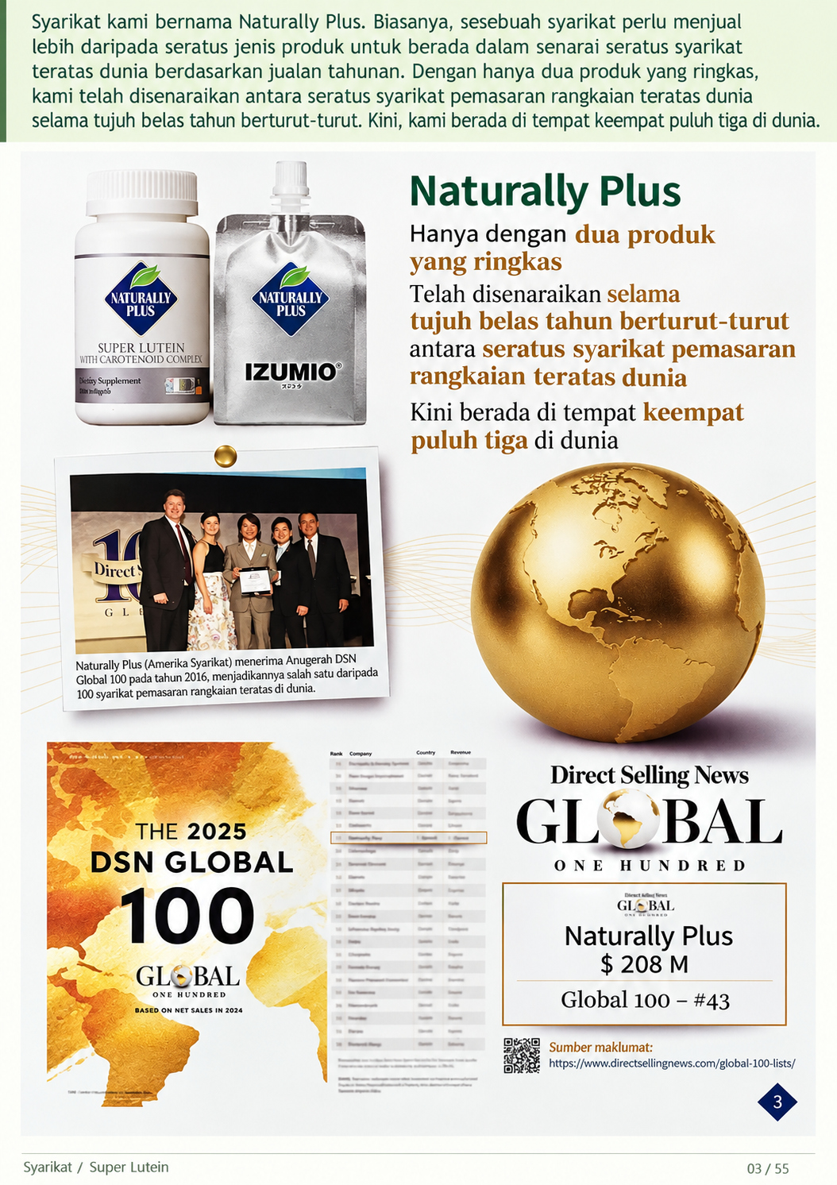
Syarikat kami bernama Naturally Plus. Biasanya, sesebuah syarikat perlu menjual lebih daripada seratus jenis
produk untuk berada dalam senarai seratus syarikat teratas dunia berdasarkan jualan tahunan. Dengan
hanya dua produk yang ringkas, kami telah disenaraikan antara seratus syarikat pemasaran rangkaian
teratas dunia selama tujuh belas tahun berturut-turut. Kini, kami berada di tempat keempat puluh tiga di
dunia.
Filing • Bahasa Malaysia
3 / 55
Notes:
Syarikat kami bernama Naturally Plus. Biasanya, sesebuah syarikat perlu menjual lebih daripada seratus jenis produk untuk berada dalam senarai seratus syarikat teratas dunia berdasarkan jualan tahunan. Dengan hanya dua produk yang ringkas, kami telah disenaraikan antara seratus syarikat pemasaran rangkaian teratas dunia selama tujuh belas tahun berturut-turut. Kini, kami berada di tempat keempat puluh tiga di dunia.
Source: 2026 scan filing.pdf; source PDF page 2.
Full-page localized image redraw. Facts, names, figures and page order must match the retained Chinese original. Image model requested:2.5; actual backend unexposed and unverified. Video production stopped by owner pending deck review.
Image-generated artwork plus native PowerPoint text for exact presenter narration, proper names, figures and reference wording. Original product/documentary picture layers retain source bytes.

Slide 4
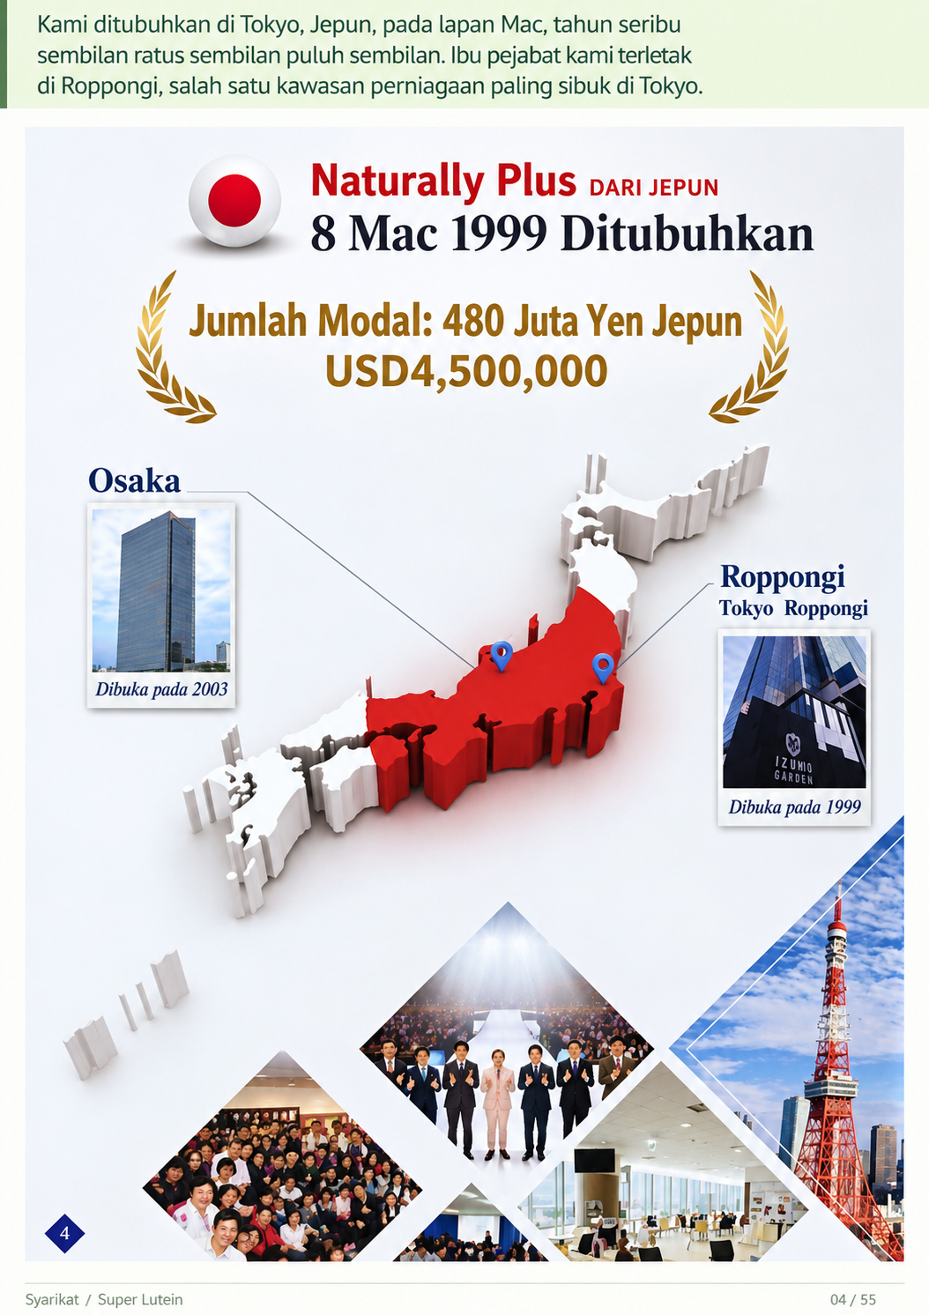
Kami ditubuhkan di Tokyo, Jepun, pada lapan Mac, tahun seribu sembilan ratus sembilan puluh sembilan. Ibu
pejabat kami terletak di Roppongi, salah satu kawasan perniagaan paling sibuk di Tokyo.
Filing • Bahasa Malaysia
4 / 55
Notes:
Kami ditubuhkan di Tokyo, Jepun, pada lapan Mac, tahun seribu sembilan ratus sembilan puluh sembilan. Ibu pejabat kami terletak di Roppongi, salah satu kawasan perniagaan paling sibuk di Tokyo.
Source: 2026 scan filing.pdf; source PDF page 4.
Full-page localized image redraw. Facts, names, figures and page order must match the retained Chinese original. Image model requested:2.5; actual backend unexposed and unverified. Video production stopped by owner pending deck review.
Image-generated artwork plus native PowerPoint text for exact presenter narration, proper names, figures and reference wording. Original product/documentary picture layers retain source bytes.

Slide 5
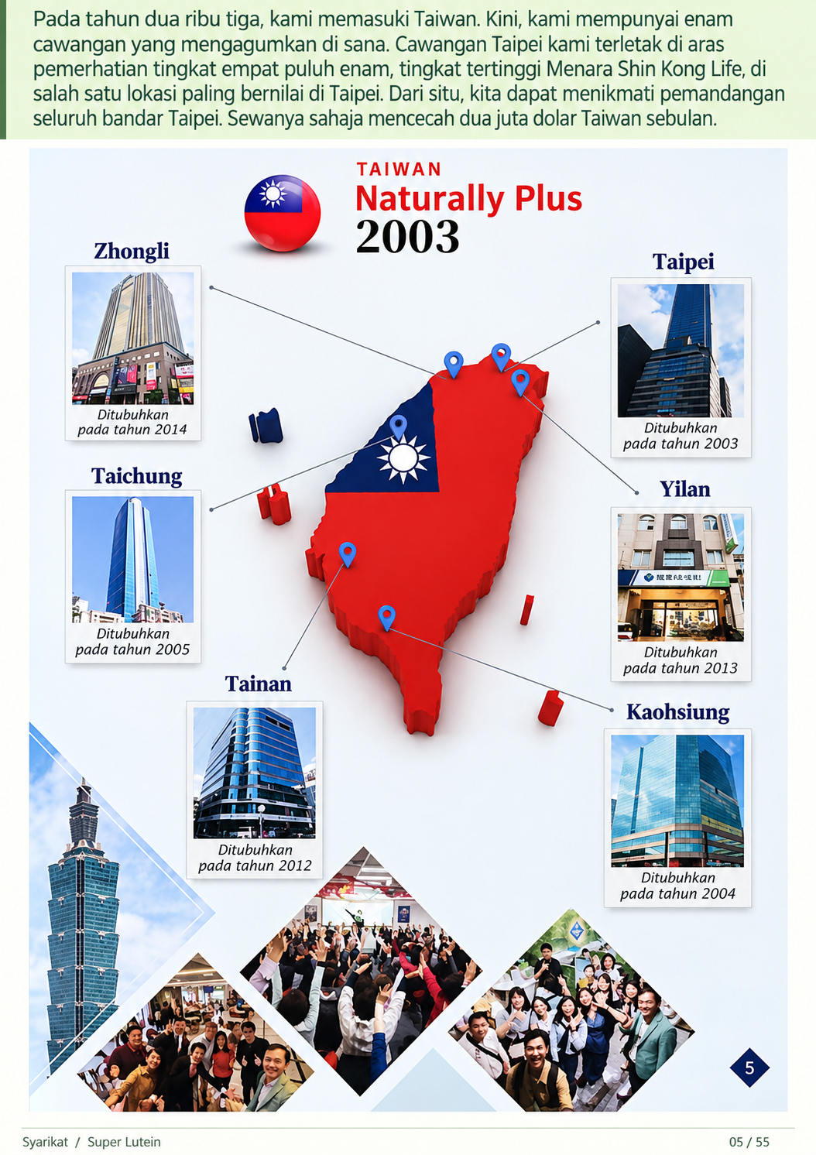
Pada tahun dua ribu tiga, kami memasuki Taiwan. Kini, kami mempunyai enam cawangan yang
mengagumkan di sana. Cawangan Taipei kami terletak di aras pemerhatian tingkat empat puluh enam,
tingkat tertinggi Menara Shin Kong Life, di salah satu lokasi paling bernilai di Taipei. Dari situ, kita dapat
menikmati pemandangan seluruh bandar Taipei. Sewanya sahaja mencecah dua juta dolar Taiwan sebulan.
Filing • Bahasa Malaysia
5 / 55
Notes:
Pada tahun dua ribu tiga, kami memasuki Taiwan. Kini, kami mempunyai enam cawangan yang mengagumkan di sana. Cawangan Taipei kami terletak di aras pemerhatian tingkat empat puluh enam, tingkat tertinggi Menara Shin Kong Life, di salah satu lokasi paling bernilai di Taipei. Dari situ, kita dapat menikmati pemandangan seluruh bandar Taipei. Sewanya sahaja mencecah dua juta dolar Taiwan sebulan.
Source: 2026 scan filing.pdf; source PDF page 4.
Full-page localized image redraw. Facts, names, figures and page order must match the retained Chinese original. Image model requested:2.5; actual backend unexposed and unverified. Video production stopped by owner pending deck review.
Image-generated artwork plus native PowerPoint text for exact presenter narration, proper names, figures and reference wording. Original product/documentary picture layers retain source bytes.

Slide 6
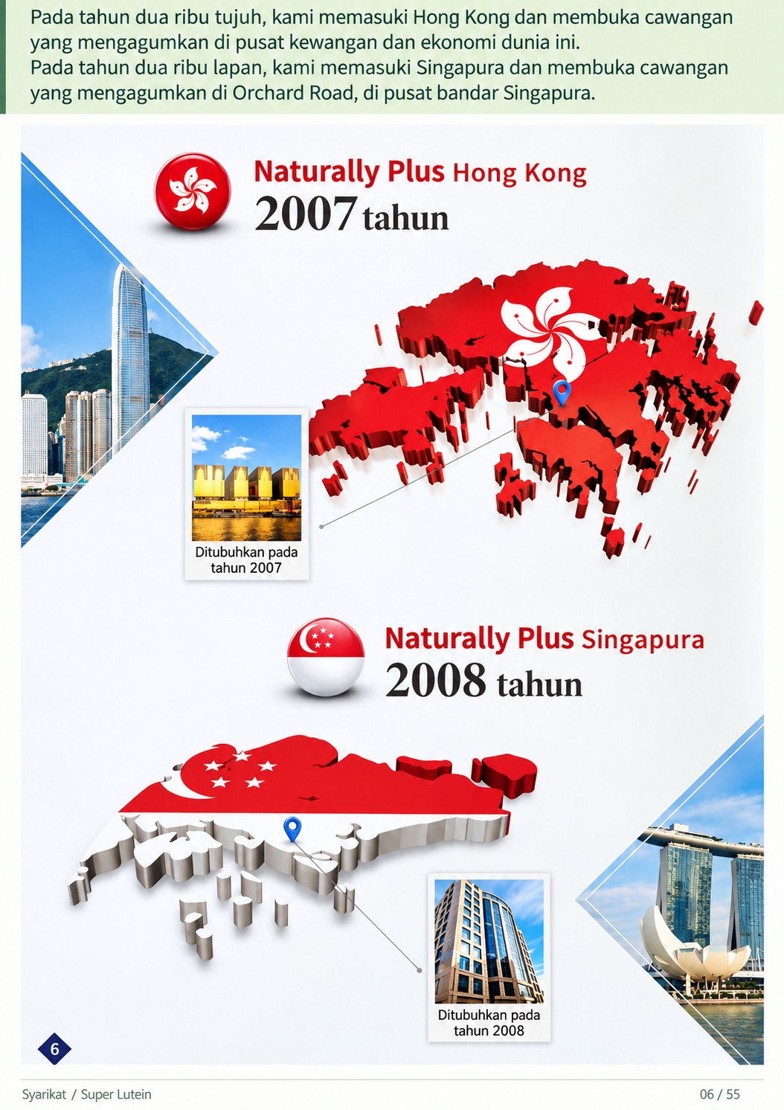
Pada tahun dua ribu tujuh, kami memasuki Hong Kong dan membuka cawangan yang mengagumkan
di pusat kewangan dan ekonomi dunia ini. Pada tahun dua ribu lapan, kami memasuki Singapura dan
membuka cawangan yang mengagumkan di Orchard Road, di pusat bandar Singapura.
Filing • Bahasa Malaysia
6 / 55
Notes:
Pada tahun dua ribu tujuh, kami memasuki Hong Kong dan membuka cawangan yang mengagumkan di pusat kewangan dan ekonomi dunia ini. Pada tahun dua ribu lapan, kami memasuki Singapura dan membuka cawangan yang mengagumkan di Orchard Road, di pusat bandar Singapura.
Source: 2026 scan filing.pdf; source PDF page 7.
Full-page localized image redraw. Facts, names, figures and page order must match the retained Chinese original. Image model requested:2.5; actual backend unexposed and unverified. Video production stopped by owner pending deck review.
Image-generated artwork plus native PowerPoint text for exact presenter narration, proper names, figures and reference wording. Original product/documentary picture layers retain source bytes.

Slide 7
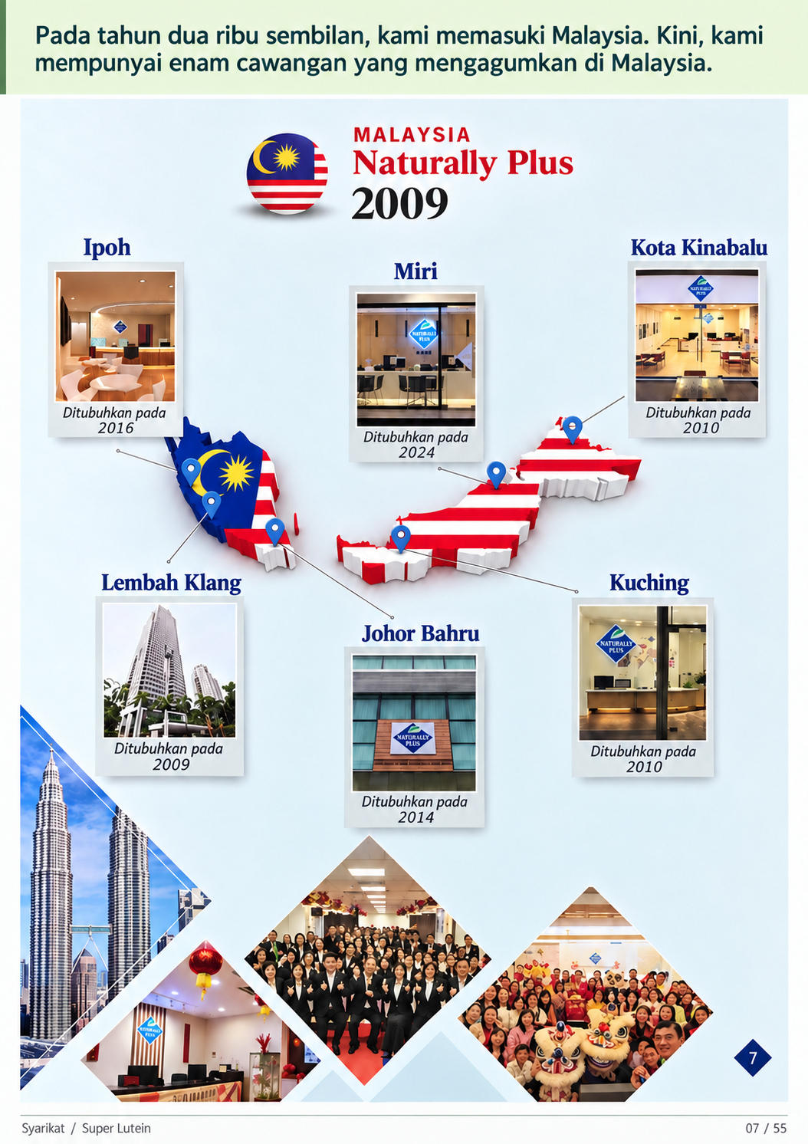
Pada tahun dua ribu sembilan, kami memasuki Malaysia. Kini, kami mempunyai enam
cawangan yang mengagumkan di Malaysia.
Filing • Bahasa Malaysia
7 / 55
Notes:
Pada tahun dua ribu sembilan, kami memasuki Malaysia. Kini, kami mempunyai enam cawangan yang mengagumkan di Malaysia.
Source: 2026 scan filing.pdf; source PDF page 7.
Full-page localized image redraw. Facts, names, figures and page order must match the retained Chinese original. Image model requested:2.5; actual backend unexposed and unverified. Video production stopped by owner pending deck review.
Image-generated artwork plus native PowerPoint text for exact presenter narration, proper names, figures and reference wording. Original product/documentary picture layers retain source bytes.

Slide 8
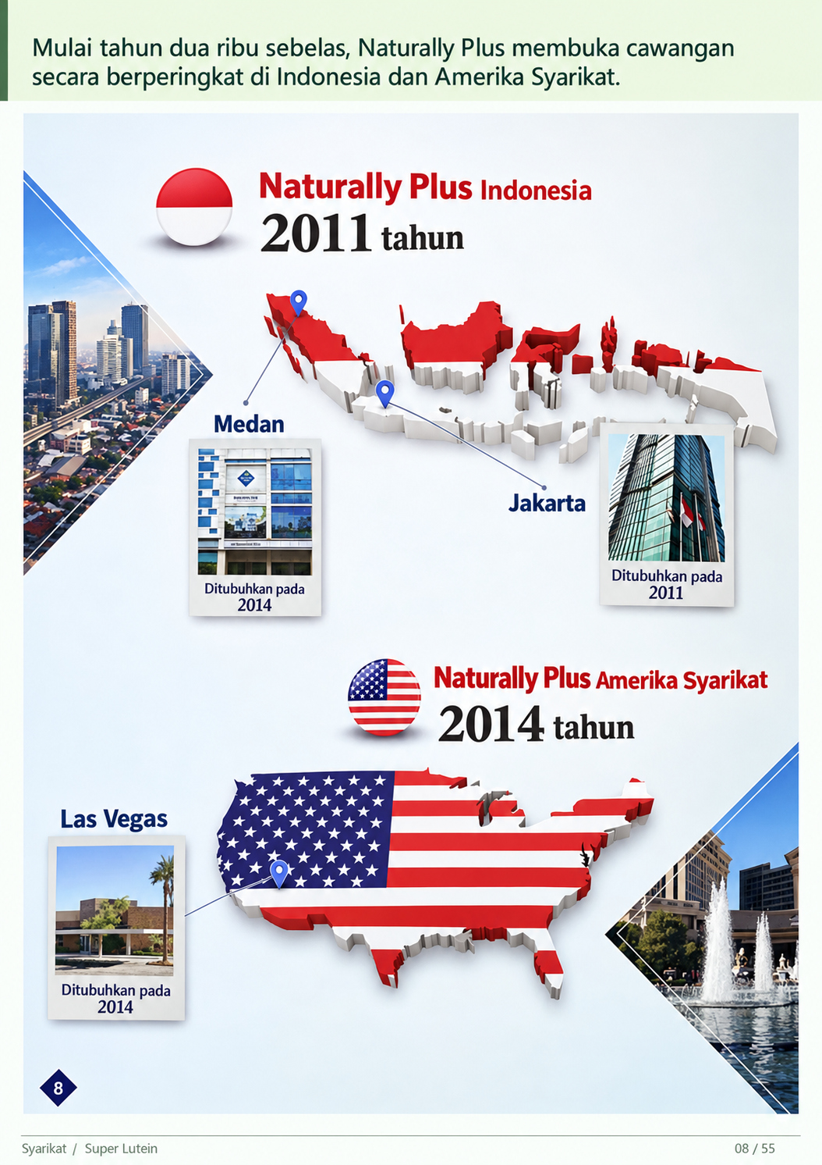
Mulai tahun dua ribu sebelas, Naturally Plus membuka cawangan secara berperingkat di
Indonesia dan Amerika Syarikat.
Filing • Bahasa Malaysia
8 / 55
Notes:
Mulai tahun dua ribu sebelas, Naturally Plus membuka cawangan secara berperingkat di Indonesia dan Amerika Syarikat.
Source: 2026 scan filing.pdf; source PDF page 9.
Full-page localized image redraw. Facts, names, figures and page order must match the retained Chinese original. Image model requested:2.5; actual backend unexposed and unverified. Video production stopped by owner pending deck review.
Image-generated artwork plus native PowerPoint text for exact presenter narration, proper names, figures and reference wording. Original product/documentary picture layers retain source bytes.

Slide 9
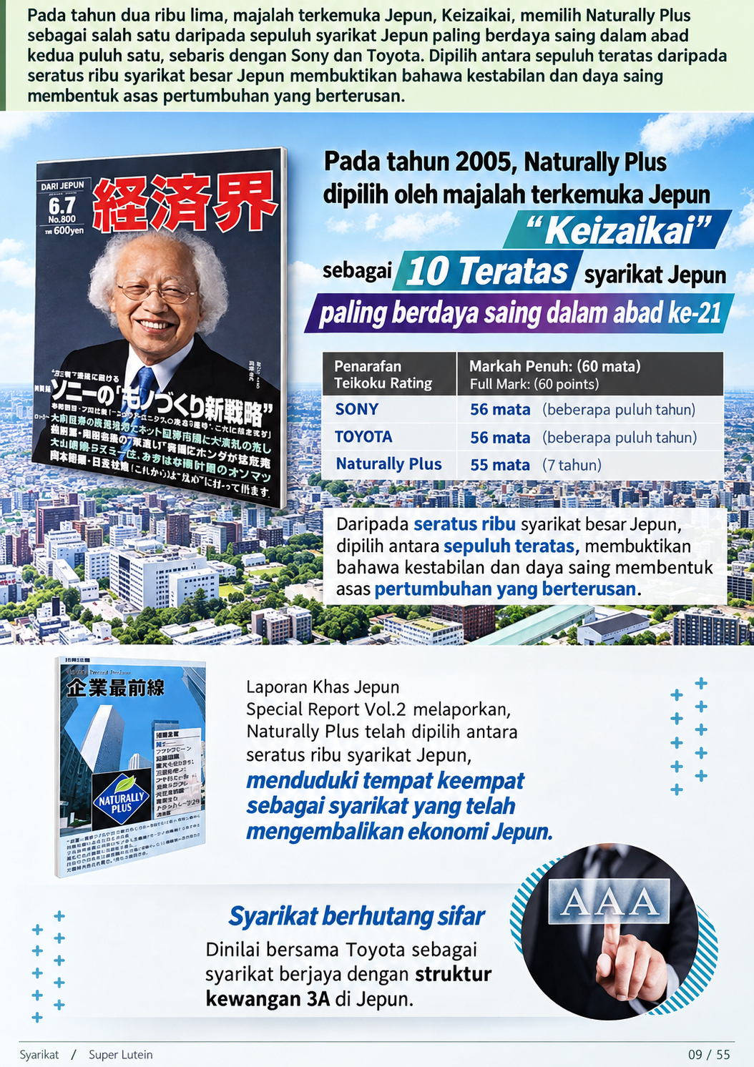
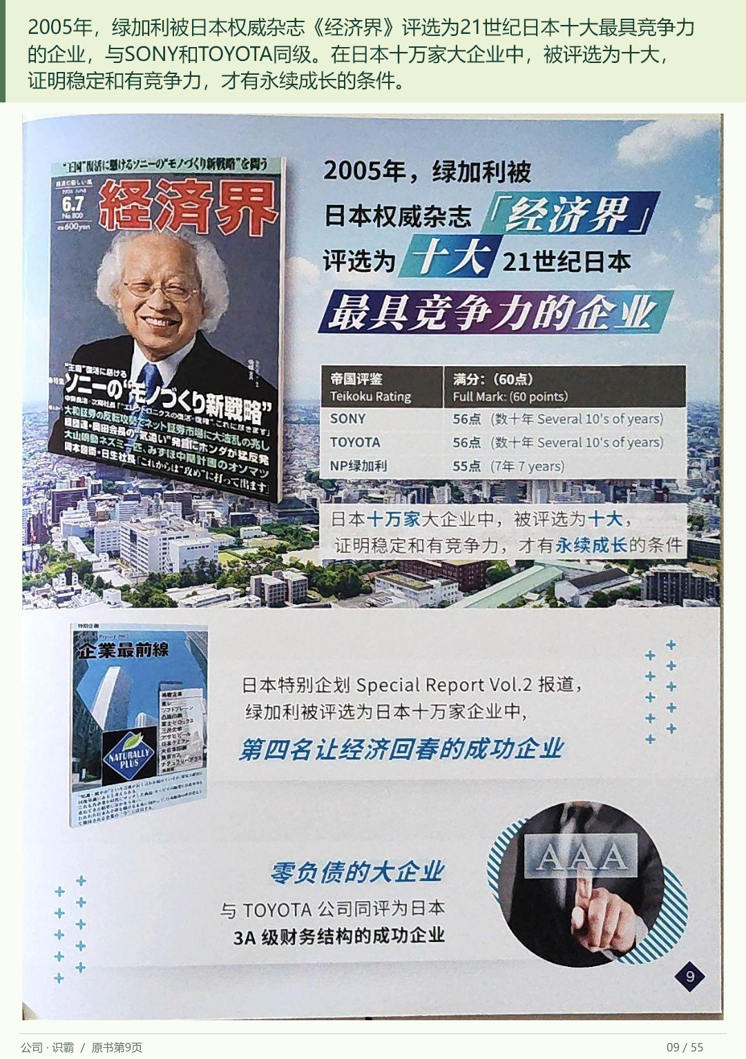
Pada tahun dua ribu lima, majalah terkemuka Jepun, Keizaikai, memilih Naturally Plus sebagai salah satu
daripada sepuluh syarikat Jepun paling berdaya saing dalam abad kedua puluh satu, sebaris dengan Sony
dan Toyota. Dipilih antara sepuluh teratas daripada seratus ribu syarikat besar Jepun membuktikan bahawa
kestabilan dan daya saing membentuk asas pertumbuhan yang berterusan.
Filing • Bahasa Malaysia
9 / 55
Notes:
Pada tahun dua ribu lima, majalah terkemuka Jepun, Keizaikai, memilih Naturally Plus sebagai salah satu daripada sepuluh syarikat Jepun paling berdaya saing dalam abad kedua puluh satu, sebaris dengan Sony dan Toyota. Dipilih antara sepuluh teratas daripada seratus ribu syarikat besar Jepun membuktikan bahawa kestabilan dan daya saing membentuk asas pertumbuhan yang berterusan.
Source: 2026 scan filing.pdf; source PDF page 8.
Full-page localized image redraw. Facts, names, figures and page order must match the retained Chinese original. Image model requested:2.5; actual backend unexposed and unverified. Video production stopped by owner pending deck review.
Image-generated artwork plus native PowerPoint text for exact presenter narration, proper names, figures and reference wording. Original product/documentary picture layers retain source bytes.

Slide 10
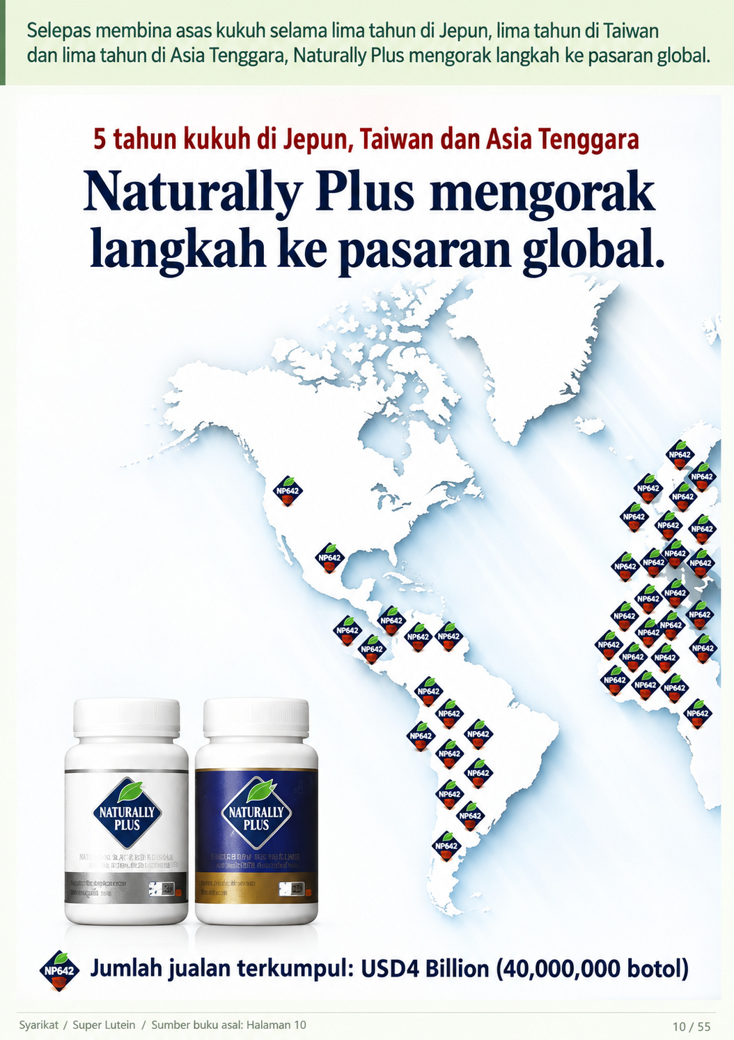
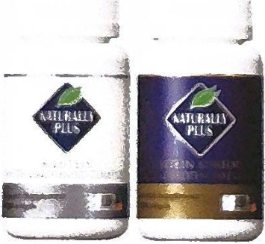
Selepas membina asas kukuh selama lima tahun di Jepun, lima tahun di Taiwan dan lima
tahun di Asia Tenggara, Naturally Plus mengorak langkah ke pasaran global.
Filing • Bahasa Malaysia
10 / 55
Notes:
Selepas membina asas kukuh selama lima tahun di Jepun, lima tahun di Taiwan dan lima tahun di Asia Tenggara, Naturally Plus mengorak langkah ke pasaran global.
Source: 2026 scan filing.pdf; source PDF page 10.
Full-page localized image redraw. Facts, names, figures and page order must match the retained Chinese original. Image model requested:2.5; actual backend unexposed and unverified. Video production stopped by owner pending deck review.
Image-generated artwork plus native PowerPoint text for exact presenter narration, proper names, figures and reference wording. Original product/documentary picture layers retain source bytes.

Slide 11
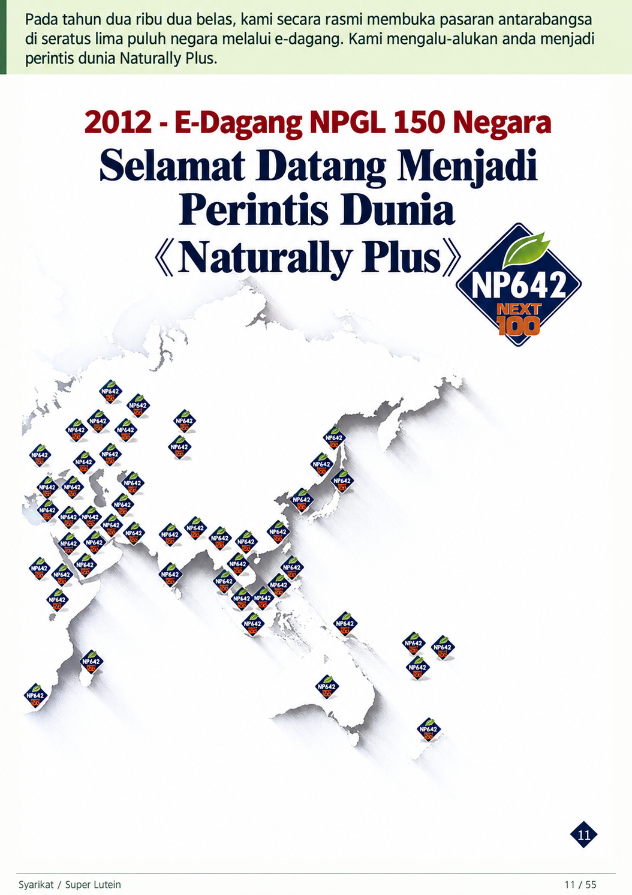
Pada tahun dua ribu dua belas, kami secara rasmi membuka pasaran antarabangsa di seratus lima
puluh negara melalui e-dagang. Kami mengalu-alukan anda menjadi perintis dunia Naturally Plus.
Filing • Bahasa Malaysia
11 / 55
Notes:
Pada tahun dua ribu dua belas, kami secara rasmi membuka pasaran antarabangsa di seratus lima puluh negara melalui e-dagang. Kami mengalu-alukan anda menjadi perintis dunia Naturally Plus.
Source: 2026 scan filing.pdf; source PDF page 10.
Full-page localized image redraw. Facts, names, figures and page order must match the retained Chinese original. Image model requested:2.5; actual backend unexposed and unverified. Video production stopped by owner pending deck review.
Image-generated artwork plus native PowerPoint text for exact presenter narration, proper names, figures and reference wording. Original product/documentary picture layers retain source bytes.

Slide 12
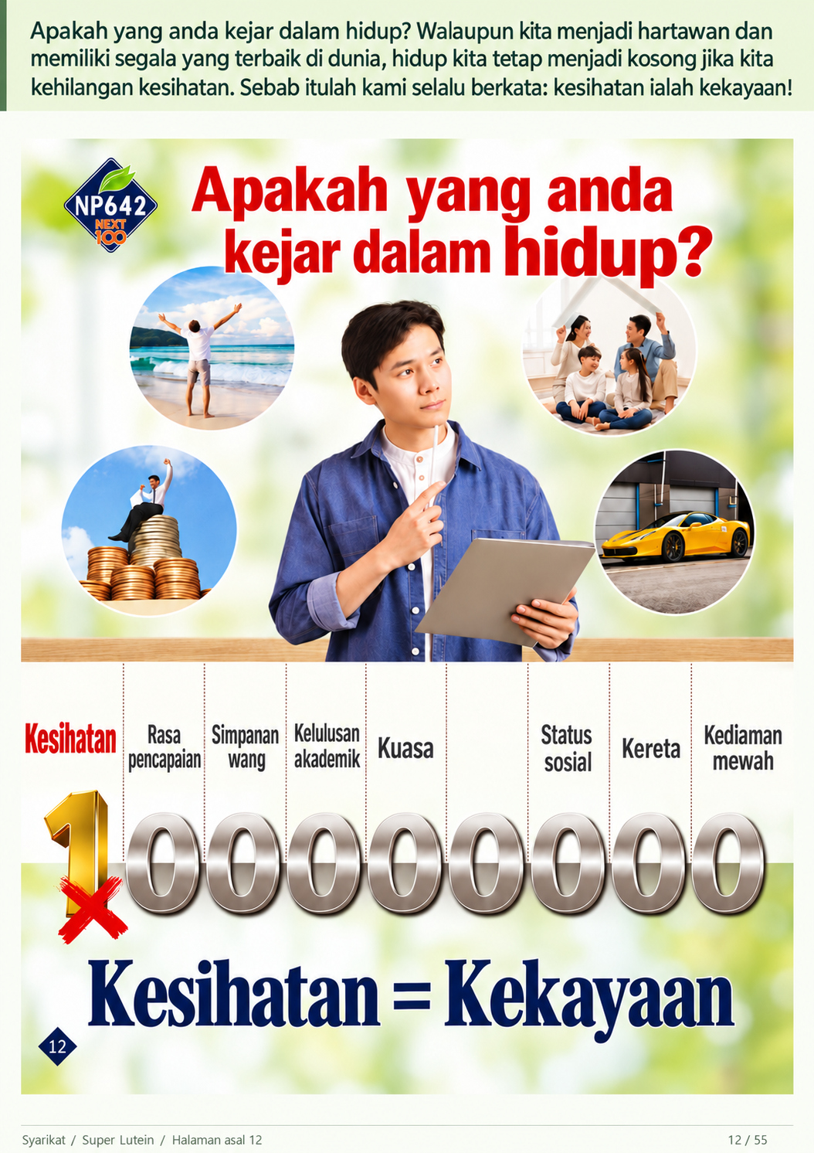
Apakah yang anda kejar dalam hidup? Walaupun kita menjadi hartawan dan memiliki segala
yang terbaik di dunia, hidup kita tetap menjadi kosong jika kita kehilangan kesihatan. Sebab
itulah kami selalu berkata: kesihatan ialah kekayaan!
Filing • Bahasa Malaysia
12 / 55
Notes:
Apakah yang anda kejar dalam hidup? Walaupun kita menjadi hartawan dan memiliki segala yang terbaik di dunia, hidup kita tetap menjadi kosong jika kita kehilangan kesihatan. Sebab itulah kami selalu berkata: kesihatan ialah kekayaan!
Source: 2026 scan filing.pdf; source PDF page 12.
Full-page localized image redraw. Facts, names, figures and page order must match the retained Chinese original. Image model requested:2.5; actual backend unexposed and unverified. Video production stopped by owner pending deck review.
Image-generated artwork plus native PowerPoint text for exact presenter narration, proper names, figures and reference wording. Original product/documentary picture layers retain source bytes.

Slide 13
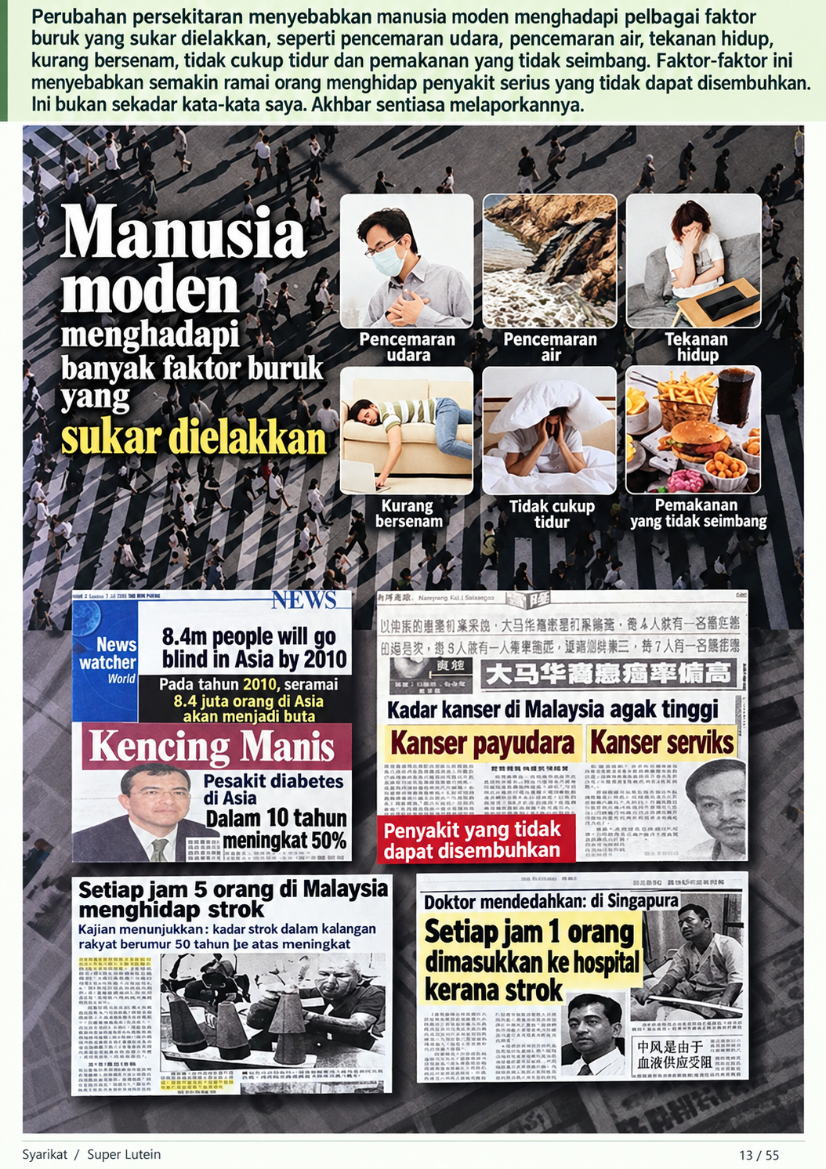
Perubahan persekitaran menyebabkan manusia moden menghadapi pelbagai faktor buruk yang sukar dielakkan,
seperti pencemaran udara, pencemaran air, tekanan hidup, kurang bersenam, tidak cukup tidur dan pemakanan
yang tidak seimbang. Faktor-faktor ini menyebabkan semakin ramai orang menghidap penyakit serius yang tidak
dapat disembuhkan. Ini bukan sekadar kata-kata saya. Akhbar sentiasa melaporkannya.
Filing • Bahasa Malaysia
13 / 55
Notes:
Perubahan persekitaran menyebabkan manusia moden menghadapi pelbagai faktor buruk yang sukar dielakkan, seperti pencemaran udara, pencemaran air, tekanan hidup, kurang bersenam, tidak cukup tidur dan pemakanan yang tidak seimbang. Faktor-faktor ini menyebabkan semakin ramai orang menghidap penyakit serius yang tidak dapat disembuhkan. Ini bukan sekadar kata-kata saya. Akhbar sentiasa melaporkannya.
Source: 2026 scan filing.pdf; source PDF page 12.
Full-page localized image redraw. Facts, names, figures and page order must match the retained Chinese original. Image model requested:2.5; actual backend unexposed and unverified. Video production stopped by owner pending deck review.
Image-generated artwork plus native PowerPoint text for exact presenter narration, proper names, figures and reference wording. Original product/documentary picture layers retain source bytes.

Slide 14
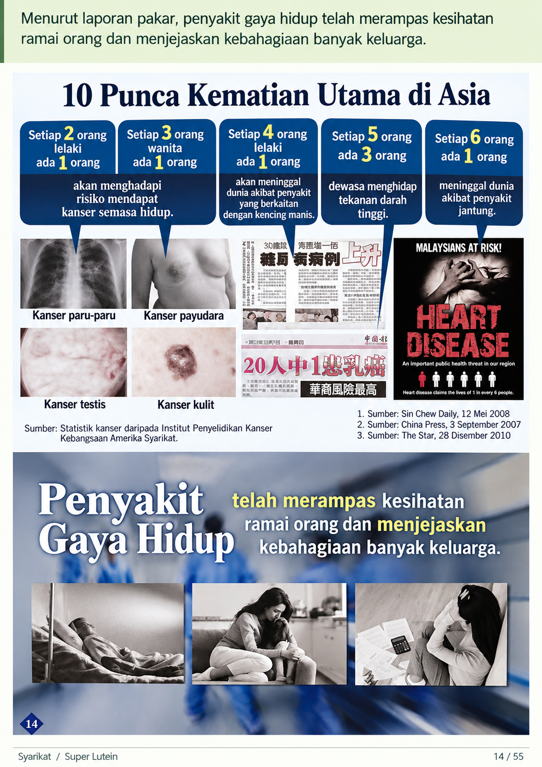
Menurut laporan pakar, penyakit gaya hidup telah merampas kesihatan ramai orang dan
menjejaskan kebahagiaan banyak keluarga.
Filing • Bahasa Malaysia
14 / 55
Notes:
Menurut laporan pakar, penyakit gaya hidup telah merampas kesihatan ramai orang dan menjejaskan kebahagiaan banyak keluarga.
Source: 2026 scan filing.pdf; source PDF page 13.
Full-page localized image redraw. Facts, names, figures and page order must match the retained Chinese original. Image model requested:2.5; actual backend unexposed and unverified. Video production stopped by owner pending deck review.
Image-generated artwork plus native PowerPoint text for exact presenter narration, proper names, figures and reference wording. Original product/documentary picture layers retain source bytes.

Slide 15
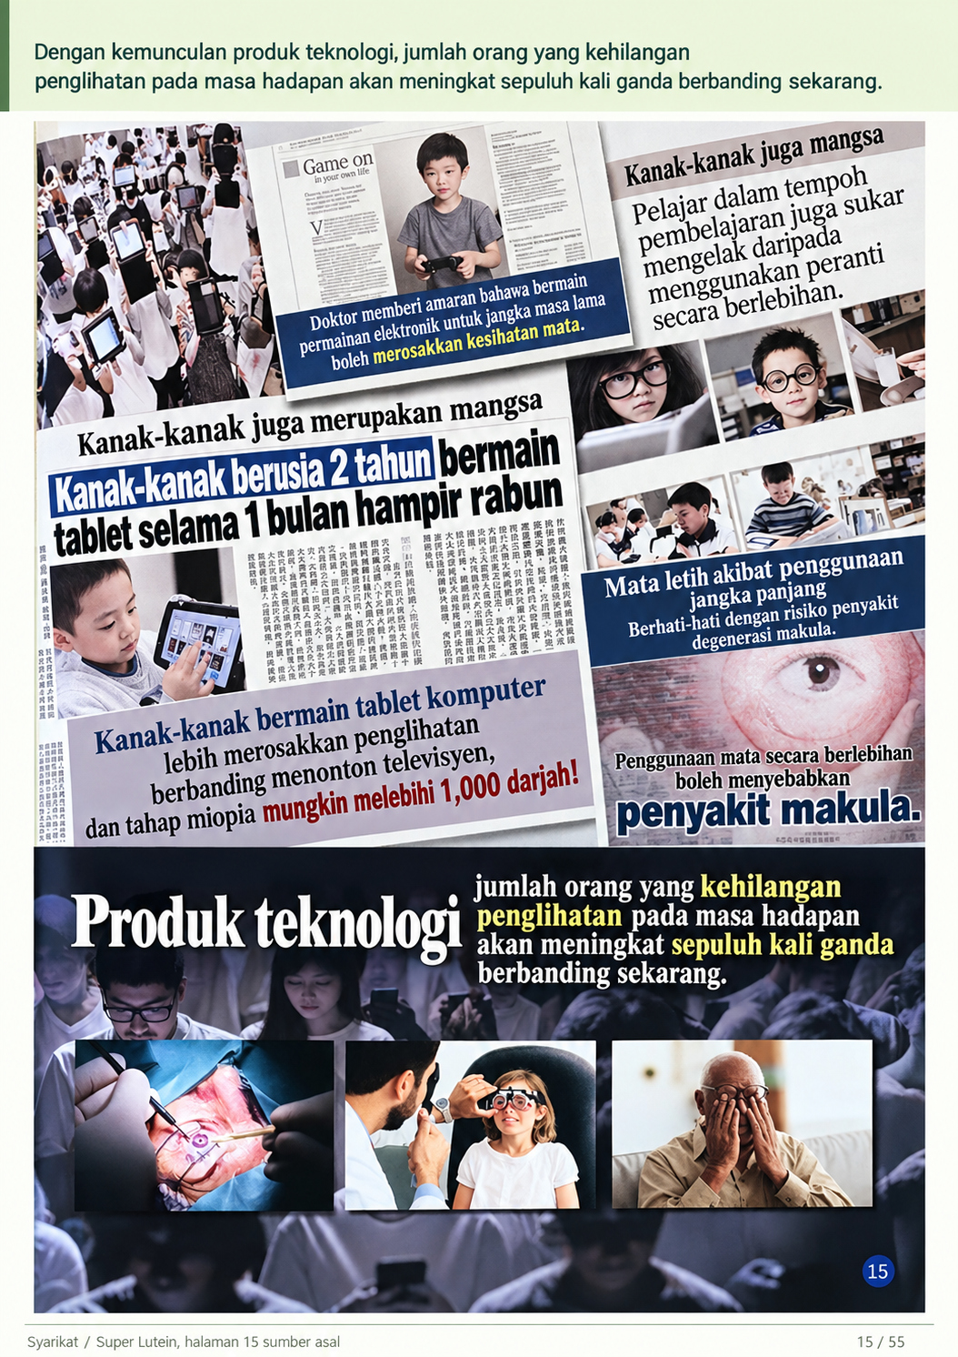
Dengan kemunculan produk teknologi, jumlah orang yang kehilangan penglihatan pada
masa hadapan akan meningkat sepuluh kali ganda berbanding sekarang.
Filing • Bahasa Malaysia
15 / 55
Notes:
Dengan kemunculan produk teknologi, jumlah orang yang kehilangan penglihatan pada masa hadapan akan meningkat sepuluh kali ganda berbanding sekarang.
Source: 2026 scan filing.pdf; source PDF page 13.
Full-page localized image redraw. Facts, names, figures and page order must match the retained Chinese original. Image model requested:2.5; actual backend unexposed and unverified. Video production stopped by owner pending deck review.
Image-generated artwork plus native PowerPoint text for exact presenter narration, proper names, figures and reference wording. Original product/documentary picture layers retain source bytes.

Slide 16
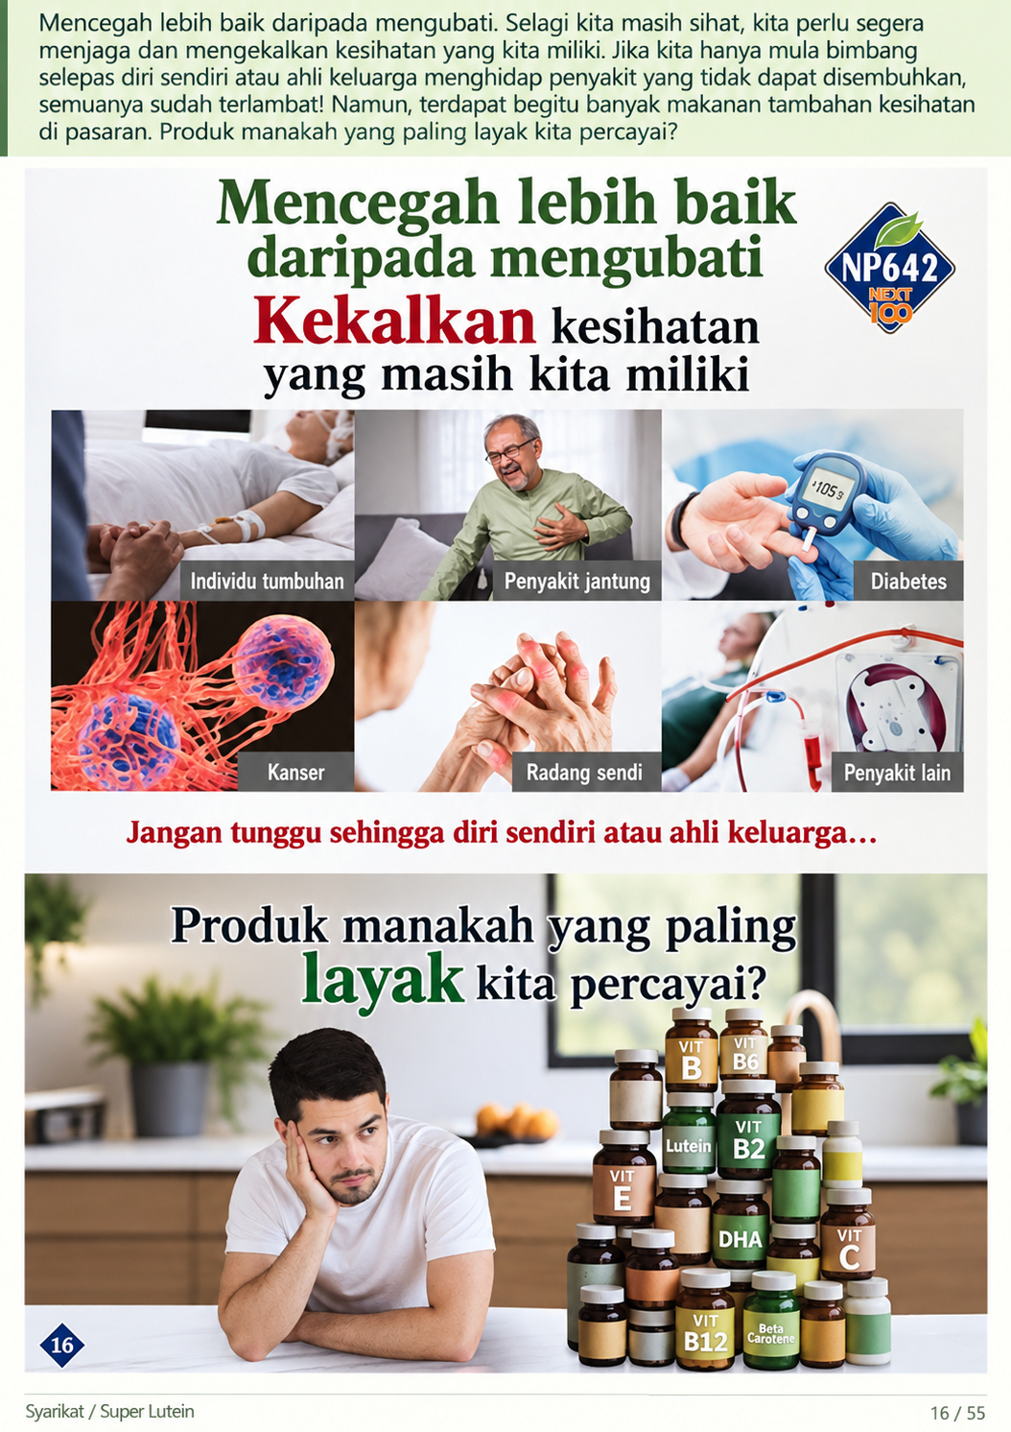
Mencegah lebih baik daripada mengubati. Selagi kita masih sihat, kita perlu segera menjaga dan
mengekalkan kesihatan yang kita miliki. Jika kita hanya mula bimbang selepas diri sendiri atau ahli keluarga
menghidap penyakit yang tidak dapat disembuhkan, semuanya sudah terlambat! Namun, terdapat begitu
banyak makanan tambahan kesihatan di pasaran. Produk manakah yang paling layak kita percayai?
Keadaan vegetatif
Filing • Bahasa Malaysia
16 / 55
Notes:
Mencegah lebih baik daripada mengubati. Selagi kita masih sihat, kita perlu segera menjaga dan mengekalkan kesihatan yang kita miliki. Jika kita hanya mula bimbang selepas diri sendiri atau ahli keluarga menghidap penyakit yang tidak dapat disembuhkan, semuanya sudah terlambat! Namun, terdapat begitu banyak makanan tambahan kesihatan di pasaran. Produk manakah yang paling layak kita percayai?
Source: 2026 scan filing.pdf; source PDF page 14.
Full-page localized image redraw. Facts, names, figures and page order must match the retained Chinese original. Image model requested:2.5; actual backend unexposed and unverified. Video production stopped by owner pending deck review.
Image-generated artwork plus native PowerPoint text for exact presenter narration, proper names, figures and reference wording. Original product/documentary picture layers retain source bytes.

Slide 17
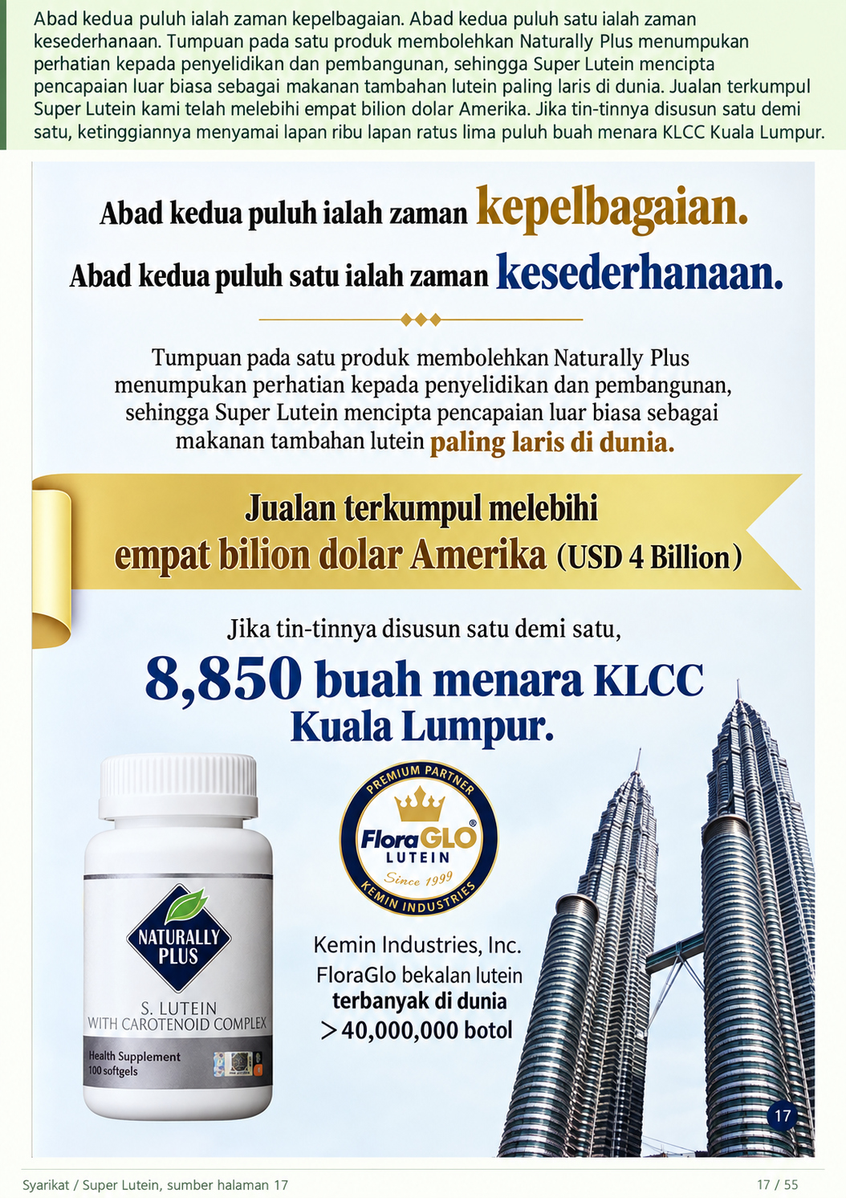
Abad kedua puluh ialah zaman kepelbagaian. Abad kedua puluh satu ialah zaman kesederhanaan. Tumpuan
pada satu produk membolehkan Naturally Plus menumpukan perhatian kepada penyelidikan dan pembangunan,
sehingga Super Lutein mencipta pencapaian luar biasa sebagai makanan tambahan lutein paling laris di dunia.
Jualan terkumpul Super Lutein kami telah melebihi empat bilion dolar Amerika. Jika tin-tinnya disusun satu demi
satu, ketinggiannya menyamai lapan ribu lapan ratus lima puluh buah menara KLCC Kuala Lumpur.
Filing • Bahasa Malaysia
17 / 55
Notes:
Abad kedua puluh ialah zaman kepelbagaian. Abad kedua puluh satu ialah zaman kesederhanaan. Tumpuan pada satu produk membolehkan Naturally Plus menumpukan perhatian kepada penyelidikan dan pembangunan, sehingga Super Lutein mencipta pencapaian luar biasa sebagai makanan tambahan lutein paling laris di dunia. Jualan terkumpul Super Lutein kami telah melebihi empat bilion dolar Amerika. Jika tin-tinnya disusun satu demi satu, ketinggiannya menyamai lapan ribu lapan ratus lima puluh buah menara KLCC Kuala Lumpur.
Source: 2026 scan filing.pdf; source PDF page 14.
Full-page localized image redraw. Facts, names, figures and page order must match the retained Chinese original. Image model requested:2.5; actual backend unexposed and unverified. Video production stopped by owner pending deck review.
Image-generated artwork plus native PowerPoint text for exact presenter narration, proper names, figures and reference wording. Original product/documentary picture layers retain source bytes.

Slide 18
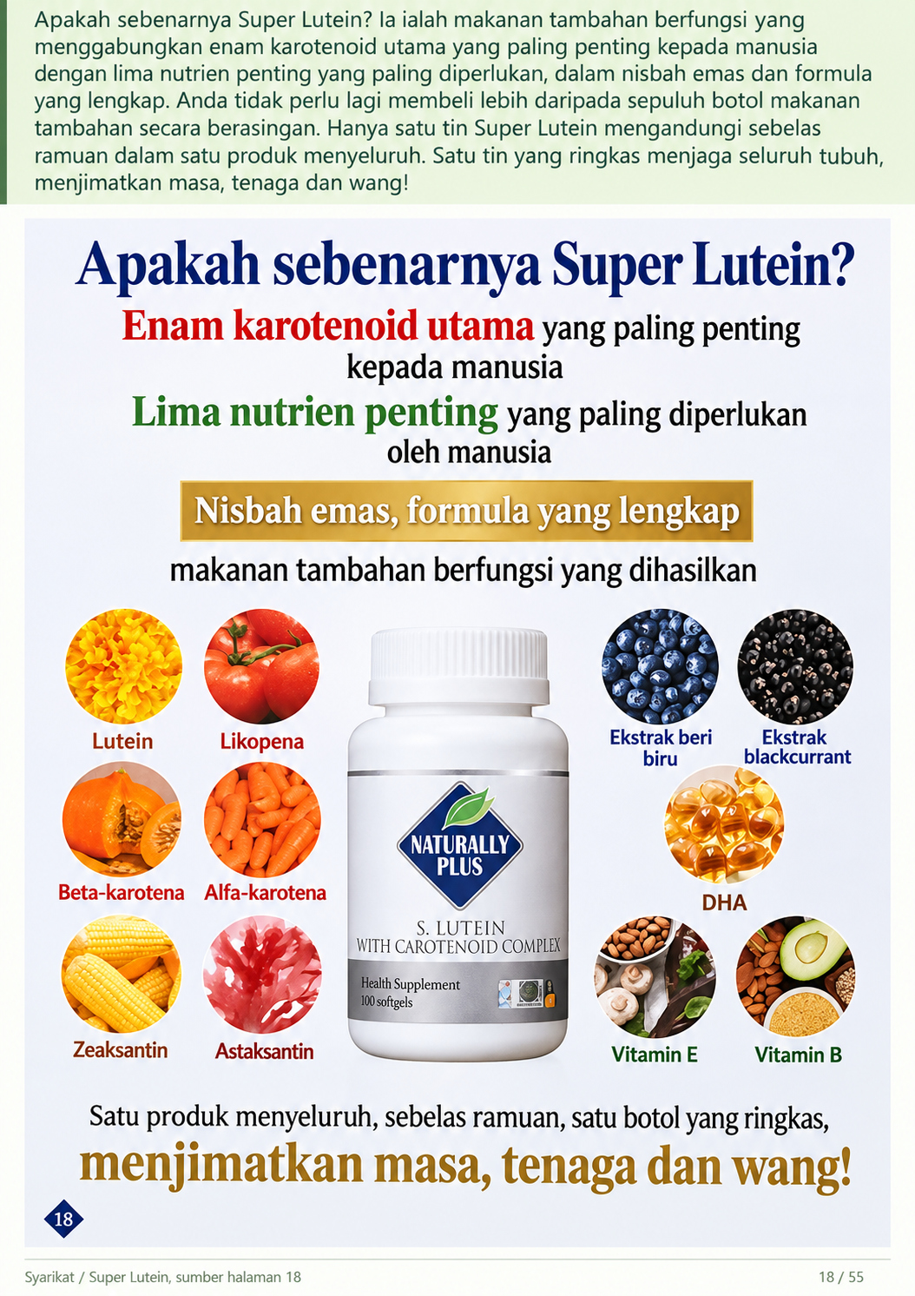
Apakah sebenarnya Super Lutein? Ia ialah makanan tambahan berfungsi yang menggabungkan
enam karotenoid utama yang paling penting kepada manusia dengan lima nutrien penting yang
paling diperlukan, dalam nisbah emas dan formula yang lengkap. Anda tidak perlu lagi membeli lebih
daripada sepuluh botol makanan tambahan secara berasingan. Hanya satu tin Super Lutein
mengandungi sebelas ramuan dalam satu produk menyeluruh. Satu tin yang ringkas menjaga
seluruh tubuh, menjimatkan masa, tenaga dan wang!
Filing • Bahasa Malaysia
18 / 55
Notes:
Apakah sebenarnya Super Lutein? Ia ialah makanan tambahan berfungsi yang menggabungkan enam karotenoid utama yang paling penting kepada manusia dengan lima nutrien penting yang paling diperlukan, dalam nisbah emas dan formula yang lengkap. Anda tidak perlu lagi membeli lebih daripada sepuluh botol makanan tambahan secara berasingan. Hanya satu tin Super Lutein mengandungi sebelas ramuan dalam satu produk menyeluruh. Satu tin yang ringkas menjaga seluruh tubuh, menjimatkan masa, tenaga dan wang!
Source: 2026 scan filing.pdf; source PDF page 15.
Full-page localized image redraw. Facts, names, figures and page order must match the retained Chinese original. Image model requested:2.5; actual backend unexposed and unverified. Video production stopped by owner pending deck review.
Image-generated artwork plus native PowerPoint text for exact presenter narration, proper names, figures and reference wording. Original product/documentary picture layers retain source bytes.

Slide 19
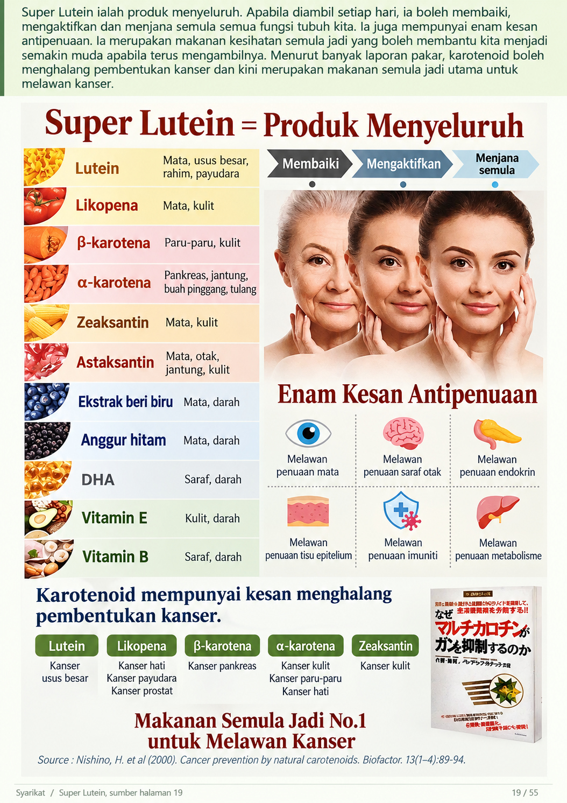
Super Lutein ialah produk menyeluruh. Apabila diambil setiap hari, ia boleh membaiki, mengaktifkan dan
menjana semula semua fungsi tubuh kita. Ia juga mempunyai enam kesan antipenuaan. Ia merupakan
makanan kesihatan semula jadi yang boleh membantu kita menjadi semakin muda apabila terus
mengambilnya. Menurut banyak laporan pakar, karotenoid boleh menghalang pembentukan kanser dan kini
merupakan makanan semula jadi utama untuk melawan kanser.
Ekstrak Blackcurrant
Filing • Bahasa Malaysia
19 / 55
Notes:
Super Lutein ialah produk menyeluruh. Apabila diambil setiap hari, ia boleh membaiki, mengaktifkan dan menjana semula semua fungsi tubuh kita. Ia juga mempunyai enam kesan antipenuaan. Ia merupakan makanan kesihatan semula jadi yang boleh membantu kita menjadi semakin muda apabila terus mengambilnya. Menurut banyak laporan pakar, karotenoid boleh menghalang pembentukan kanser dan kini merupakan makanan semula jadi utama untuk melawan kanser.
Source: 2026 scan filing.pdf; source PDF page 16.
Full-page localized image redraw. Facts, names, figures and page order must match the retained Chinese original. Image model requested:2.5; actual backend unexposed and unverified. Video production stopped by owner pending deck review.
Image-generated artwork plus native PowerPoint text for exact presenter narration, proper names, figures and reference wording. Original product/documentary picture layers retain source bytes.

Slide 20
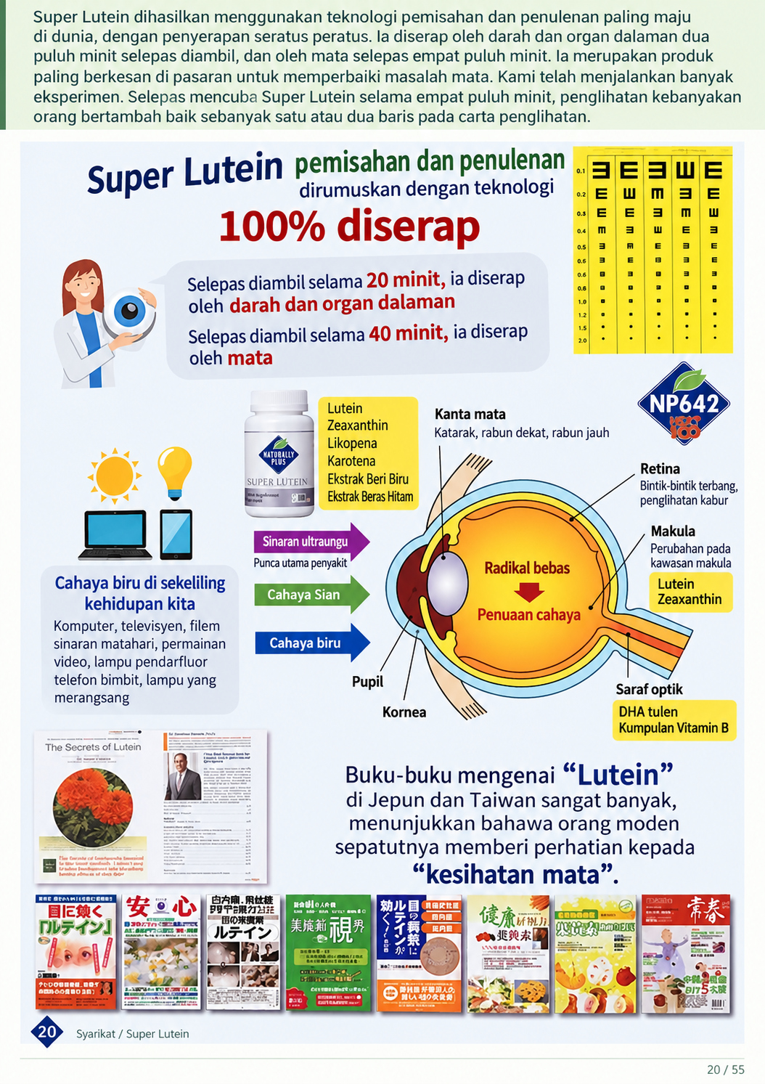
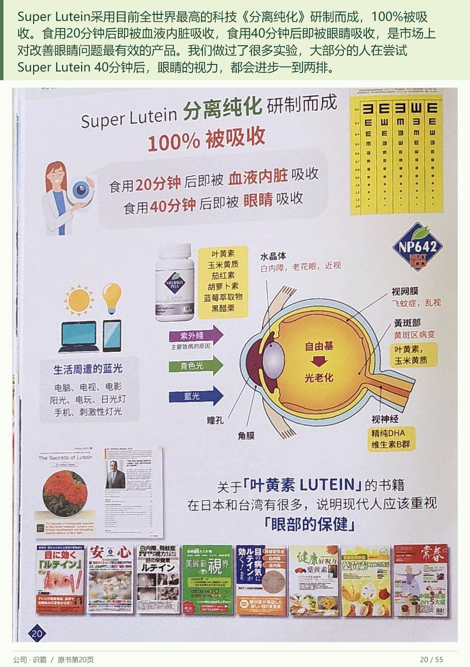
Super Lutein dihasilkan menggunakan teknologi pemisahan dan penulenan paling maju di dunia, dengan
penyerapan seratus peratus. Ia diserap oleh darah dan organ dalaman dua puluh minit selepas diambil, dan oleh
mata selepas empat puluh minit. Ia merupakan produk paling berkesan di pasaran untuk memperbaiki masalah
mata. Kami telah menjalankan banyak eksperimen. Selepas mencuba Super Lutein selama empat puluh minit,
penglihatan kebanyakan orang bertambah baik sebanyak satu atau dua baris pada carta penglihatan.
Ekstrak Blackcurrant
Filing • Bahasa Malaysia
20 / 55
Notes:
Super Lutein dihasilkan menggunakan teknologi pemisahan dan penulenan paling maju di dunia, dengan penyerapan seratus peratus. Ia diserap oleh darah dan organ dalaman dua puluh minit selepas diambil, dan oleh mata selepas empat puluh minit. Ia merupakan produk paling berkesan di pasaran untuk memperbaiki masalah mata. Kami telah menjalankan banyak eksperimen. Selepas mencuba Super Lutein selama empat puluh minit, penglihatan kebanyakan orang bertambah baik sebanyak satu atau dua baris pada carta penglihatan.
Source: 2026 scan filing.pdf; source PDF page 17.
Full-page localized image redraw. Facts, names, figures and page order must match the retained Chinese original. Image model requested:2.5; actual backend unexposed and unverified. Video production stopped by owner pending deck review.
Image-generated artwork plus native PowerPoint text for exact presenter narration, proper names, figures and reference wording. Original product/documentary picture layers retain source bytes.

Slide 21
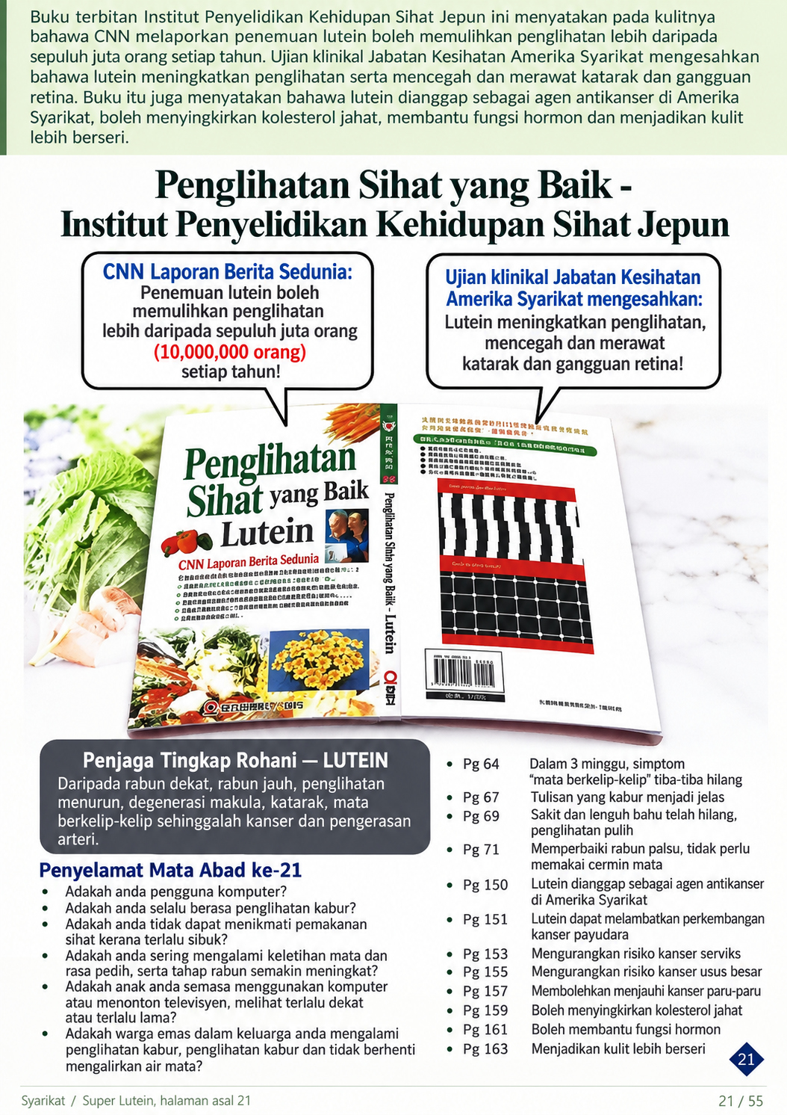
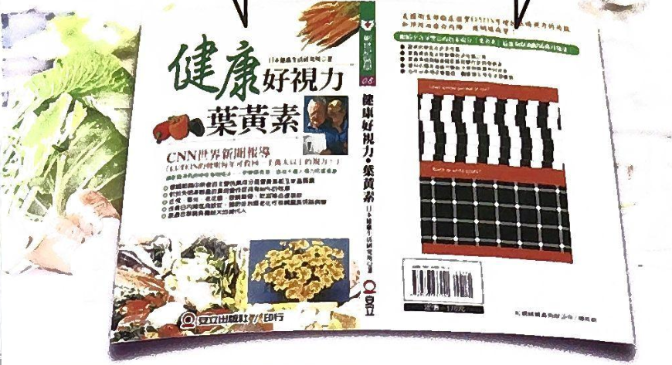
Buku terbitan Institut Penyelidikan Kehidupan Sihat Jepun ini menyatakan pada kulitnya bahawa CNN
melaporkan penemuan lutein boleh memulihkan penglihatan lebih daripada sepuluh juta orang setiap tahun.
Ujian klinikal Jabatan Kesihatan Amerika Syarikat mengesahkan bahawa lutein meningkatkan penglihatan
serta mencegah dan merawat katarak dan gangguan retina. Buku itu juga menyatakan bahawa lutein
dianggap sebagai agen antikanser di Amerika Syarikat, boleh menyingkirkan kolesterol jahat, membantu
fungsi hormon dan menjadikan kulit lebih berseri.
Filing • Bahasa Malaysia
21 / 55
Notes:
Buku terbitan Institut Penyelidikan Kehidupan Sihat Jepun ini menyatakan pada kulitnya bahawa CNN melaporkan penemuan lutein boleh memulihkan penglihatan lebih daripada sepuluh juta orang setiap tahun. Ujian klinikal Jabatan Kesihatan Amerika Syarikat mengesahkan bahawa lutein meningkatkan penglihatan serta mencegah dan merawat katarak dan gangguan retina. Buku itu juga menyatakan bahawa lutein dianggap sebagai agen antikanser di Amerika Syarikat, boleh menyingkirkan kolesterol jahat, membantu fungsi hormon dan menjadikan kulit lebih berseri.
Source: 2026 scan filing.pdf; source PDF page 18.
Full-page localized image redraw. Facts, names, figures and page order must match the retained Chinese original. Image model requested:2.5; actual backend unexposed and unverified. Video production stopped by owner pending deck review.
Image-generated artwork plus native PowerPoint text for exact presenter narration, proper names, figures and reference wording. Original product/documentary picture layers retain source bytes.

Slide 22
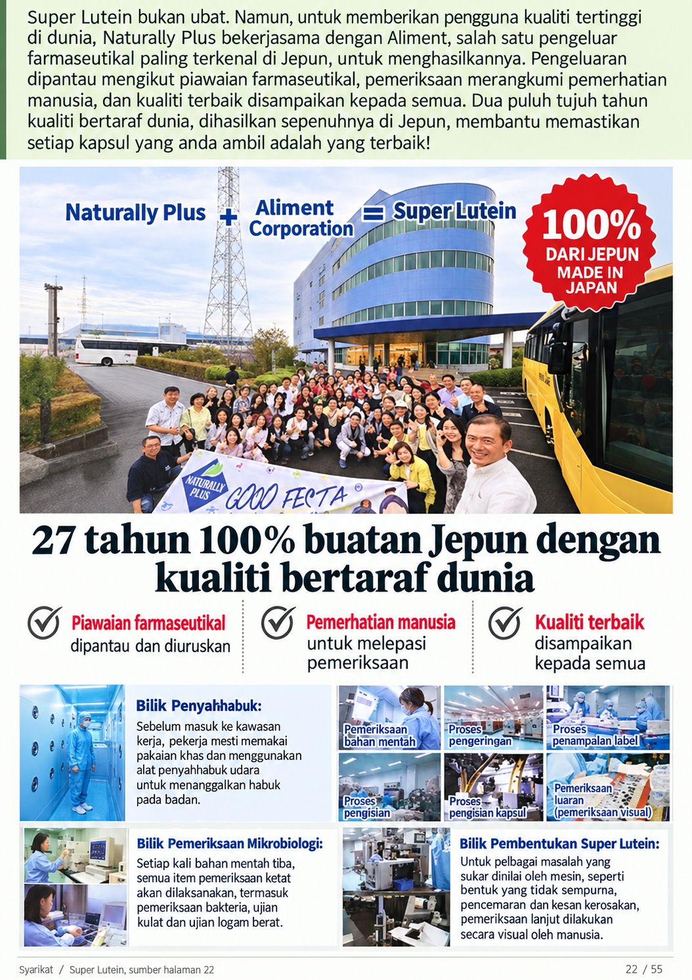
Super Lutein bukan ubat. Namun, untuk memberikan pengguna kualiti tertinggi di dunia, Naturally
Plus bekerjasama dengan Aliment, salah satu pengeluar farmaseutikal paling terkenal di Jepun,
untuk menghasilkannya. Pengeluaran dipantau mengikut piawaian farmaseutikal, pemeriksaan
merangkumi pemerhatian manusia, dan kualiti terbaik disampaikan kepada semua. Dua puluh tujuh
tahun kualiti bertaraf dunia, dihasilkan sepenuhnya di Jepun, membantu memastikan setiap kapsul
yang anda ambil adalah yang terbaik!
Filing • Bahasa Malaysia
22 / 55
Notes:
Super Lutein bukan ubat. Namun, untuk memberikan pengguna kualiti tertinggi di dunia, Naturally Plus bekerjasama dengan Aliment, salah satu pengeluar farmaseutikal paling terkenal di Jepun, untuk menghasilkannya. Pengeluaran dipantau mengikut piawaian farmaseutikal, pemeriksaan merangkumi pemerhatian manusia, dan kualiti terbaik disampaikan kepada semua. Dua puluh tujuh tahun kualiti bertaraf dunia, dihasilkan sepenuhnya di Jepun, membantu memastikan setiap kapsul yang anda ambil adalah yang terbaik!
Source: 2026 scan filing.pdf; source PDF page 19.
Full-page localized image redraw. Facts, names, figures and page order must match the retained Chinese original. Image model requested:2.5; actual backend unexposed and unverified. Video production stopped by owner pending deck review.
Image-generated artwork plus native PowerPoint text for exact presenter narration, proper names, figures and reference wording. Original product/documentary picture layers retain source bytes.

Slide 23
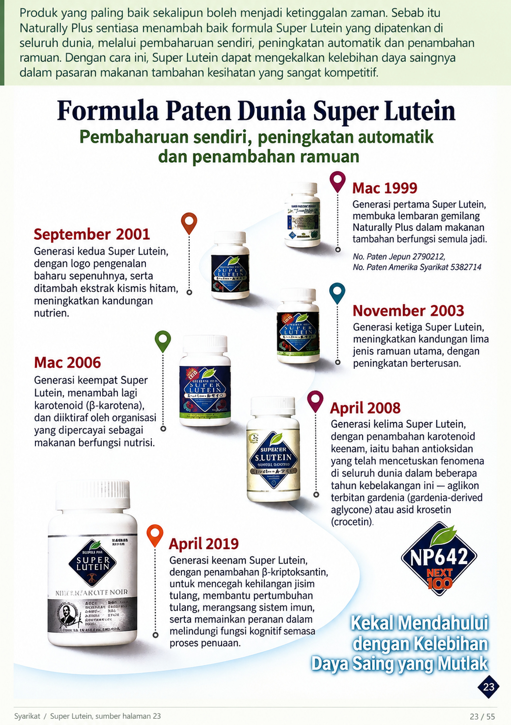
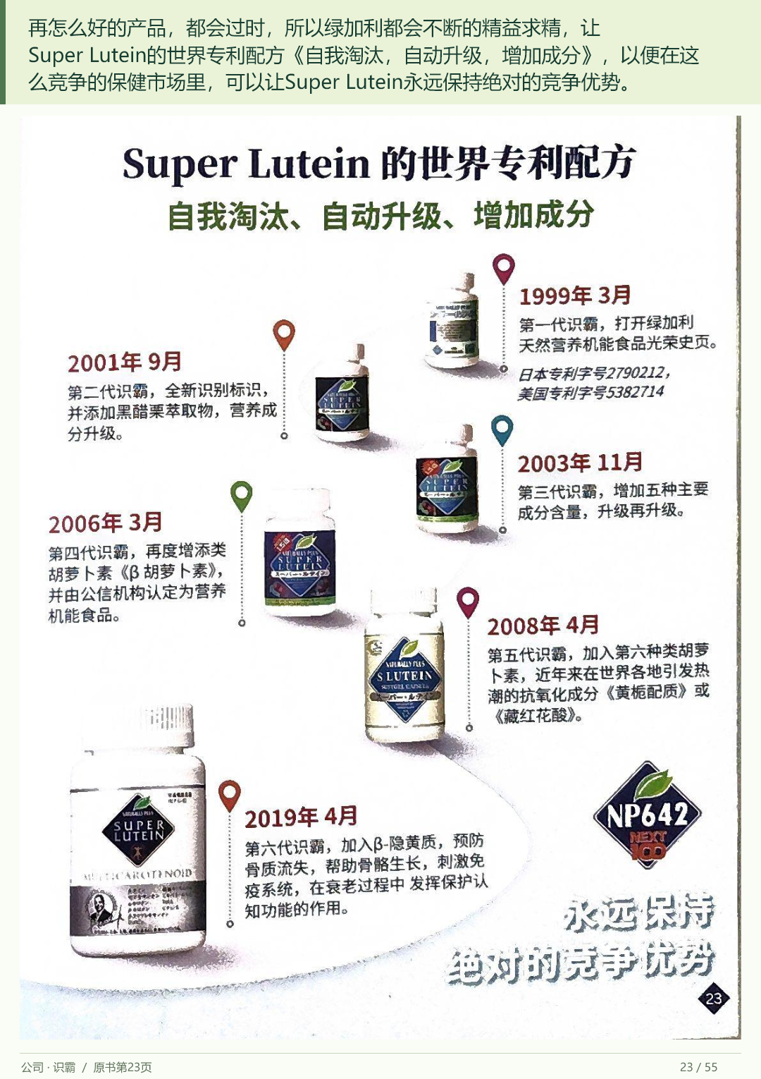
Produk yang paling baik sekalipun boleh menjadi ketinggalan zaman. Sebab itu Naturally Plus sentiasa
menambah baik formula Super Lutein yang dipatenkan di seluruh dunia, melalui pembaharuan sendiri,
peningkatan automatik dan penambahan ramuan. Dengan cara ini, Super Lutein dapat mengekalkan
kelebihan daya saingnya dalam pasaran makanan tambahan kesihatan yang sangat kompetitif.
Filing • Bahasa Malaysia
23 / 55
Notes:
Produk yang paling baik sekalipun boleh menjadi ketinggalan zaman. Sebab itu Naturally Plus sentiasa menambah baik formula Super Lutein yang dipatenkan di seluruh dunia, melalui pembaharuan sendiri, peningkatan automatik dan penambahan ramuan. Dengan cara ini, Super Lutein dapat mengekalkan kelebihan daya saingnya dalam pasaran makanan tambahan kesihatan yang sangat kompetitif.
Source: 2026 scan filing.pdf; source PDF page 20.
Full-page localized image redraw. Facts, names, figures and page order must match the retained Chinese original. Image model requested:2.5; actual backend unexposed and unverified. Video production stopped by owner pending deck review.
Image-generated artwork plus native PowerPoint text for exact presenter narration, proper names, figures and reference wording. Original product/documentary picture layers retain source bytes.

Slide 24
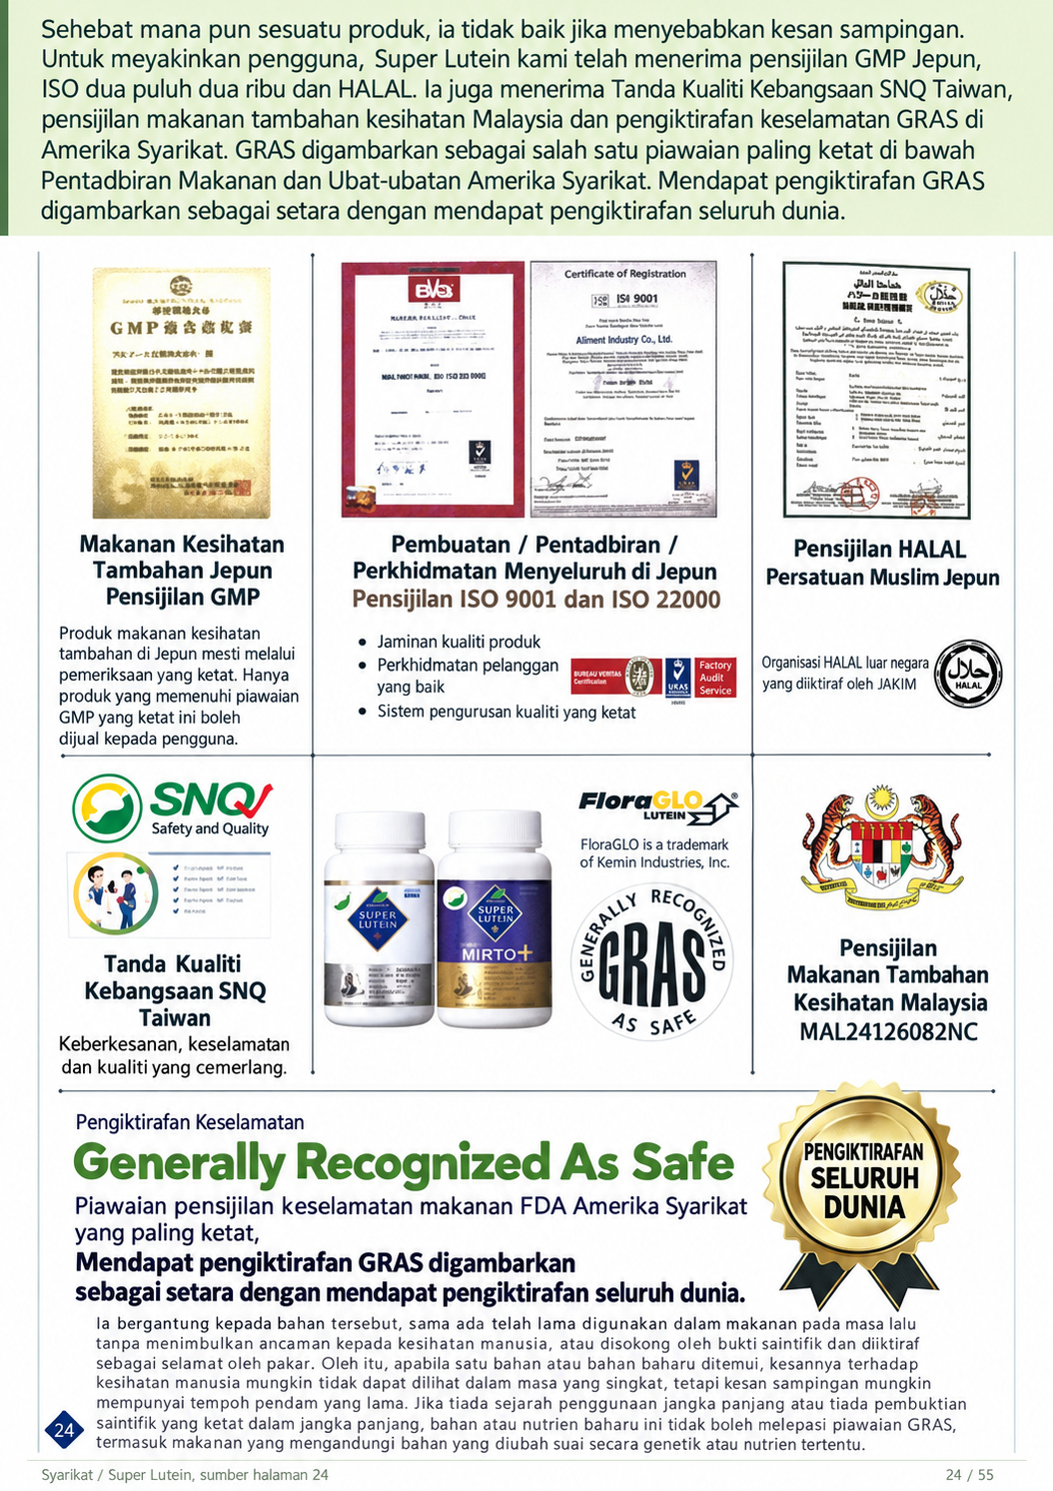
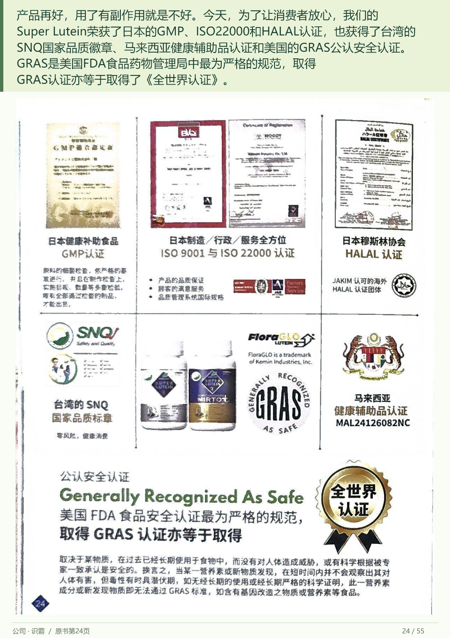
Sehebat mana pun sesuatu produk, ia tidak baik jika menyebabkan kesan sampingan. Untuk meyakinkan
pengguna, Super Lutein kami telah menerima pensijilan GMP Jepun, ISO dua puluh dua ribu dan HALAL. Ia
juga menerima Tanda Kualiti Kebangsaan SNQ Taiwan, pensijilan makanan tambahan kesihatan Malaysia
dan pengiktirafan keselamatan GRAS di Amerika Syarikat. GRAS digambarkan sebagai salah satu piawaian
paling ketat di bawah Pentadbiran Makanan dan Ubat-ubatan Amerika Syarikat. Mendapat pengiktirafan
GRAS digambarkan sebagai setara dengan mendapat pengiktirafan seluruh dunia.
Filing • Bahasa Malaysia
24 / 55
Notes:
Sehebat mana pun sesuatu produk, ia tidak baik jika menyebabkan kesan sampingan. Untuk meyakinkan pengguna, Super Lutein kami telah menerima pensijilan GMP Jepun, ISO dua puluh dua ribu dan HALAL. Ia juga menerima Tanda Kualiti Kebangsaan SNQ Taiwan, pensijilan makanan tambahan kesihatan Malaysia dan pengiktirafan keselamatan GRAS di Amerika Syarikat. GRAS digambarkan sebagai salah satu piawaian paling ketat di bawah Pentadbiran Makanan dan Ubat-ubatan Amerika Syarikat. Mendapat pengiktirafan GRAS digambarkan sebagai setara dengan mendapat pengiktirafan seluruh dunia.
Source: 2026 scan filing.pdf; source PDF page 21.
Full-page localized image redraw. Facts, names, figures and page order must match the retained Chinese original. Image model requested:2.5; actual backend unexposed and unverified. Video production stopped by owner pending deck review.
Image-generated artwork plus native PowerPoint text for exact presenter narration, proper names, figures and reference wording. Original product/documentary picture layers retain source bytes.

Slide 25
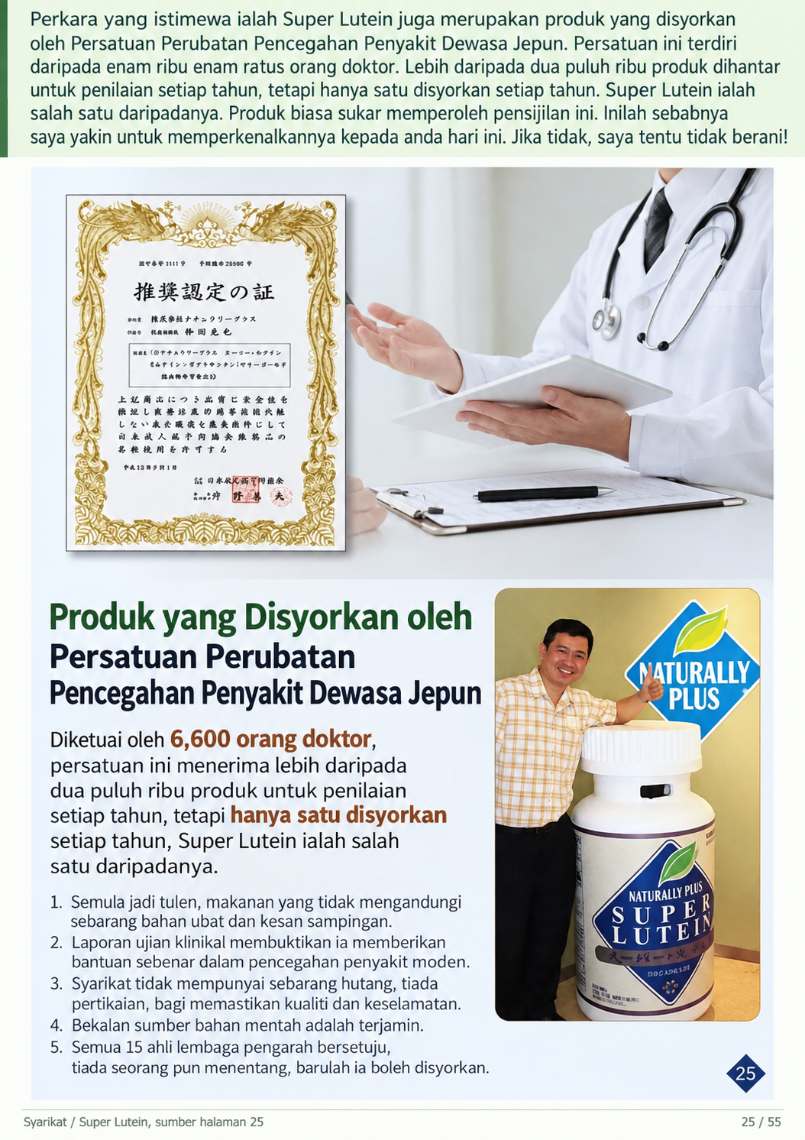
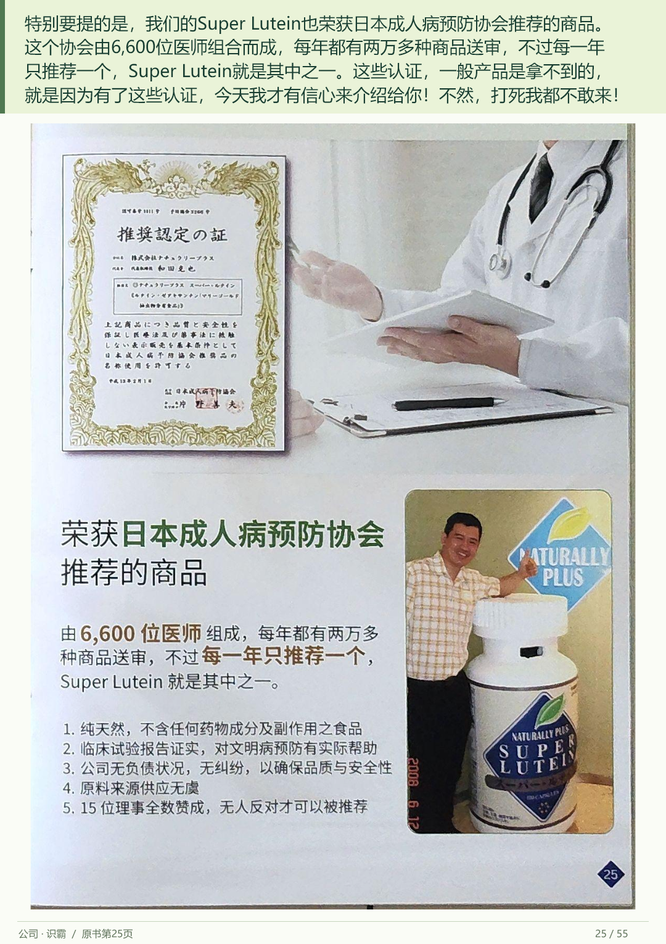
Perkara yang istimewa ialah Super Lutein juga merupakan produk yang disyorkan oleh Persatuan Perubatan
Pencegahan Penyakit Dewasa Jepun. Persatuan ini terdiri daripada enam ribu enam ratus orang doktor.
Lebih daripada dua puluh ribu produk dihantar untuk penilaian setiap tahun, tetapi hanya satu disyorkan
setiap tahun. Super Lutein ialah salah satu daripadanya. Produk biasa sukar memperoleh pensijilan ini. Inilah
sebabnya saya yakin untuk memperkenalkannya kepada anda hari ini. Jika tidak, saya tentu tidak berani!
Filing • Bahasa Malaysia
25 / 55
Notes:
Perkara yang istimewa ialah Super Lutein juga merupakan produk yang disyorkan oleh Persatuan Perubatan Pencegahan Penyakit Dewasa Jepun. Persatuan ini terdiri daripada enam ribu enam ratus orang doktor. Lebih daripada dua puluh ribu produk dihantar untuk penilaian setiap tahun, tetapi hanya satu disyorkan setiap tahun. Super Lutein ialah salah satu daripadanya. Produk biasa sukar memperoleh pensijilan ini. Inilah sebabnya saya yakin untuk memperkenalkannya kepada anda hari ini. Jika tidak, saya tentu tidak berani!
Source: 2026 scan filing.pdf; source PDF page 22.
Full-page localized image redraw. Facts, names, figures and page order must match the retained Chinese original. Image model requested:2.5; actual backend unexposed and unverified. Video production stopped by owner pending deck review.
Image-generated artwork plus native PowerPoint text for exact presenter narration, proper names, figures and reference wording. Original product/documentary picture layers retain source bytes.

Slide 26
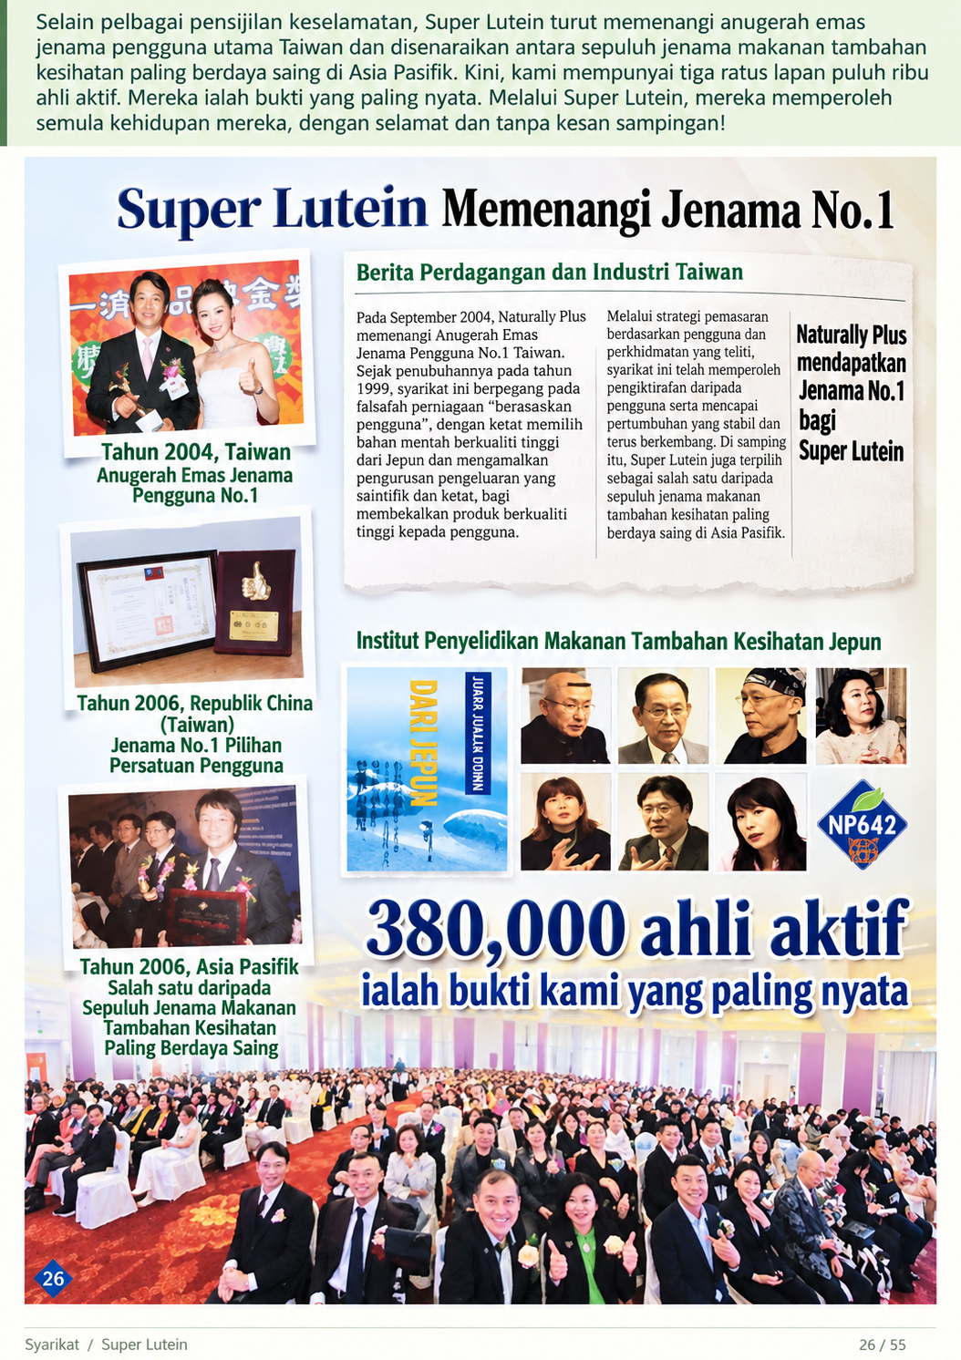
Selain pelbagai pensijilan keselamatan, Super Lutein turut memenangi anugerah emas jenama pengguna utama
Taiwan dan disenaraikan antara sepuluh jenama makanan tambahan kesihatan paling berdaya saing di Asia
Pasifik. Kini, kami mempunyai tiga ratus lapan puluh ribu ahli aktif. Mereka ialah bukti yang paling nyata. Melalui
Super Lutein, mereka memperoleh semula kehidupan mereka, dengan selamat dan tanpa kesan sampingan!
Filing • Bahasa Malaysia
26 / 55
Notes:
Selain pelbagai pensijilan keselamatan, Super Lutein turut memenangi anugerah emas jenama pengguna utama Taiwan dan disenaraikan antara sepuluh jenama makanan tambahan kesihatan paling berdaya saing di Asia Pasifik. Kini, kami mempunyai tiga ratus lapan puluh ribu ahli aktif. Mereka ialah bukti yang paling nyata. Melalui Super Lutein, mereka memperoleh semula kehidupan mereka, dengan selamat dan tanpa kesan sampingan!
Source: 2026 scan filing.pdf; source PDF page 24.
Full-page localized image redraw. Facts, names, figures and page order must match the retained Chinese original. Image model requested:2.5; actual backend unexposed and unverified. Video production stopped by owner pending deck review.
Image-generated artwork plus native PowerPoint text for exact presenter narration, proper names, figures and reference wording. Original product/documentary picture layers retain source bytes.

Slide 27
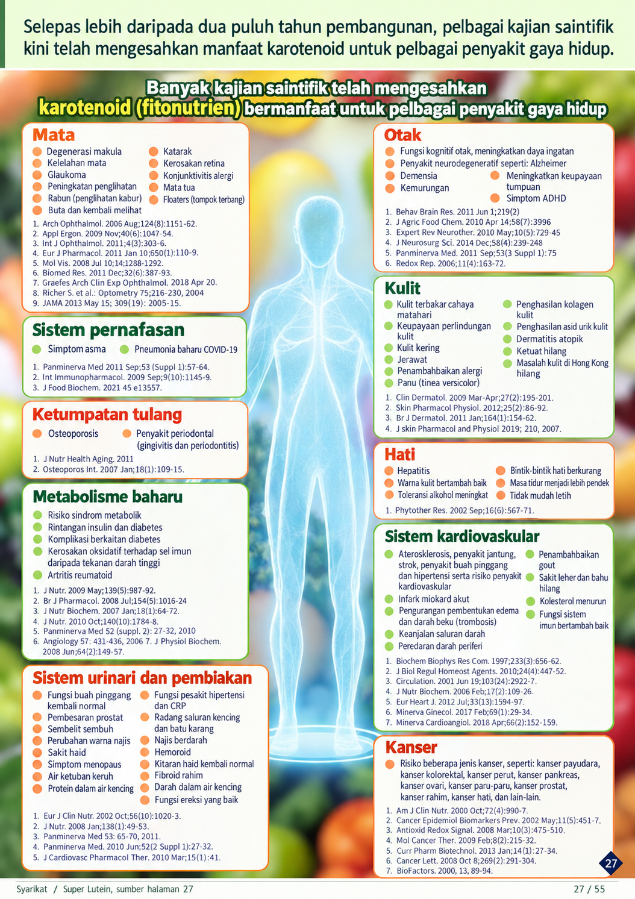
Selepas lebih daripada dua puluh tahun pembangunan, pelbagai kajian saintifik kini telah
mengesahkan manfaat karotenoid untuk pelbagai penyakit gaya hidup.
Filing • Bahasa Malaysia
27 / 55
Notes:
Selepas lebih daripada dua puluh tahun pembangunan, pelbagai kajian saintifik kini telah mengesahkan manfaat karotenoid untuk pelbagai penyakit gaya hidup.
Source: 2026 scan filing.pdf; source PDF page 24.
Full-page localized image redraw. Facts, names, figures and page order must match the retained Chinese original. Image model requested:2.5; actual backend unexposed and unverified. Video production stopped by owner pending deck review.
Image-generated artwork plus native PowerPoint text for exact presenter narration, proper names, figures and reference wording. Original product/documentary picture layers retain source bytes.

Slide 28
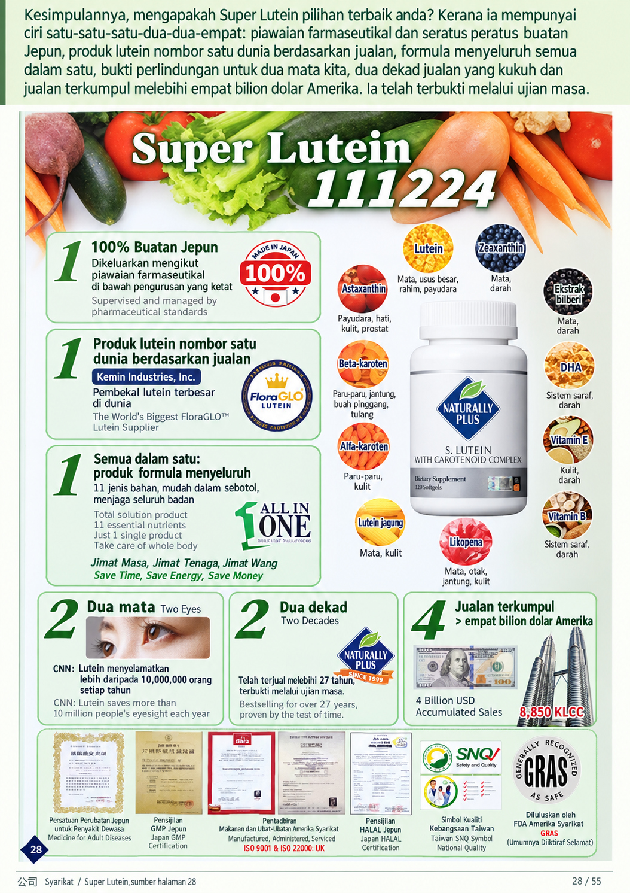
Kesimpulannya, mengapakah Super Lutein pilihan terbaik anda? Kerana ia mempunyai ciri
satu-satu-satu-dua-dua-empat: piawaian farmaseutikal dan seratus peratus buatan Jepun, produk lutein nombor
satu dunia berdasarkan jualan, formula menyeluruh semua dalam satu, bukti perlindungan untuk dua mata kita,
dua dekad jualan yang kukuh dan jualan terkumpul melebihi empat bilion dolar Amerika. Ia telah terbukti melalui
ujian masa.
Lutein
Ekstrak
bilberi
Mata, usus besar,
rahim, payudara
Mata, darah
Likopena
Ekstrak
blackcurrant
Payudara, hati,
kulit, prostat
Mata, darah
Produk lutein nombor satu
di dunia
Kemin Industries, AS
Pembekal lutein
terbesar di dunia
Beta-karotena
DHA
Sistem imun, jantung,
arteri, tulang
Sistem saraf, darah
Alfa-karotena
Vitamin E
Paru-paru, kulit
Kulit, darah
Zeaxantin
Astaxantin
Vitamin B
Mata, kulit
Mata, otak,
jantung, kulit
Sistem saraf, darah
Filing • Bahasa Malaysia
28 / 55
Notes:
Kesimpulannya, mengapakah Super Lutein pilihan terbaik anda? Kerana ia mempunyai ciri satu-satu-satu-dua-dua-empat: piawaian farmaseutikal dan seratus peratus buatan Jepun, produk lutein nombor satu dunia berdasarkan jualan, formula menyeluruh semua dalam satu, bukti perlindungan untuk dua mata kita, dua dekad jualan yang kukuh dan jualan terkumpul melebihi empat bilion dolar Amerika. Ia telah terbukti melalui ujian masa.
Source: 2026 scan filing.pdf; source PDF page 25.
Full-page localized image redraw. Facts, names, figures and page order must match the retained Chinese original. Image model requested:2.5; actual backend unexposed and unverified. Video production stopped by owner pending deck review.
Image-generated artwork plus native PowerPoint text for exact presenter narration, proper names, figures and reference wording. Original product/documentary picture layers retain source bytes.

Slide 29
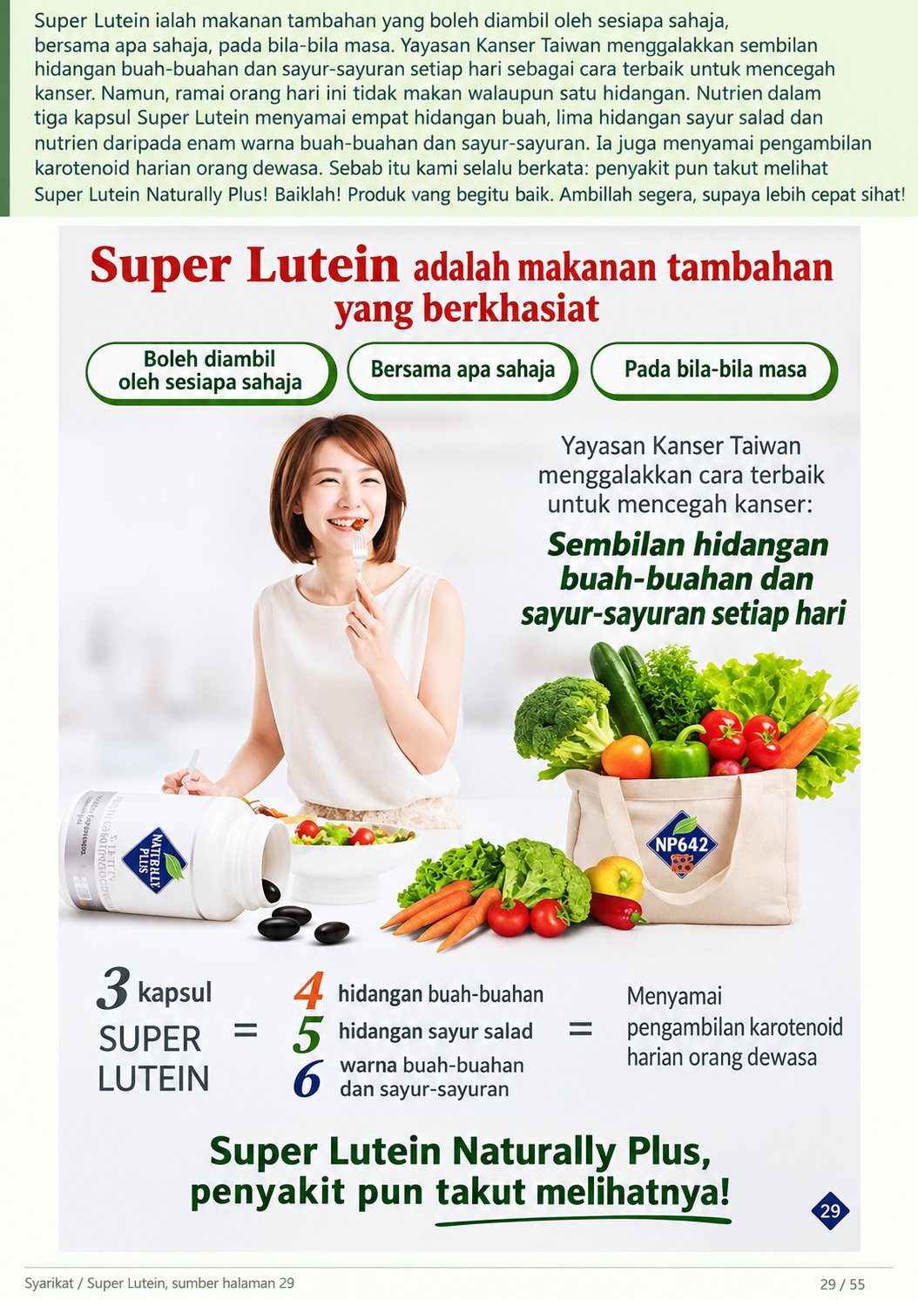
Super Lutein ialah makanan tambahan yang boleh diambil oleh sesiapa sahaja, bersama apa sahaja, pada
bila-bila masa. Yayasan Kanser Taiwan menggalakkan sembilan hidangan buah-buahan dan sayur-sayuran
setiap hari sebagai cara terbaik untuk mencegah kanser. Namun, ramai orang hari ini tidak makan walaupun
satu hidangan. Nutrien dalam tiga kapsul Super Lutein menyamai empat hidangan buah, lima hidangan sayur
salad dan nutrien daripada enam warna buah-buahan dan sayur-sayuran. Ia juga menyamai pengambilan
karotenoid harian orang dewasa. Sebab itu kami selalu berkata: penyakit pun takut melihat Super Lutein
Naturally Plus! Baiklah! Produk yang begitu baik. Ambillah segera, supaya lebih cepat sihat!
Filing • Bahasa Malaysia
29 / 55
Notes:
Super Lutein ialah makanan tambahan yang boleh diambil oleh sesiapa sahaja, bersama apa sahaja, pada bila-bila masa. Yayasan Kanser Taiwan menggalakkan sembilan hidangan buah-buahan dan sayur-sayuran setiap hari sebagai cara terbaik untuk mencegah kanser. Namun, ramai orang hari ini tidak makan walaupun satu hidangan. Nutrien dalam tiga kapsul Super Lutein menyamai empat hidangan buah, lima hidangan sayur salad dan nutrien daripada enam warna buah-buahan dan sayur-sayuran. Ia juga menyamai pengambilan karotenoid harian orang dewasa. Sebab itu kami selalu berkata: penyakit pun takut melihat Super Lutein Naturally Plus! Baiklah! Produk yang begitu baik. Ambillah segera, supaya lebih cepat sihat!
Source: 2026 scan filing.pdf; source PDF page 26.
Full-page localized image redraw. Facts, names, figures and page order must match the retained Chinese original. Image model requested:2.5; actual backend unexposed and unverified. Video production stopped by owner pending deck review.
Image-generated artwork plus native PowerPoint text for exact presenter narration, proper names, figures and reference wording. Original product/documentary picture layers retain source bytes.

Slide 30
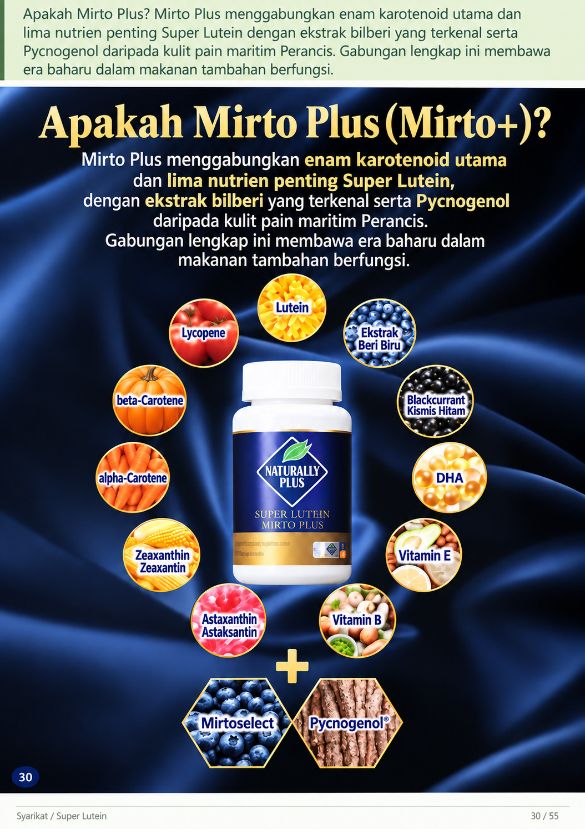
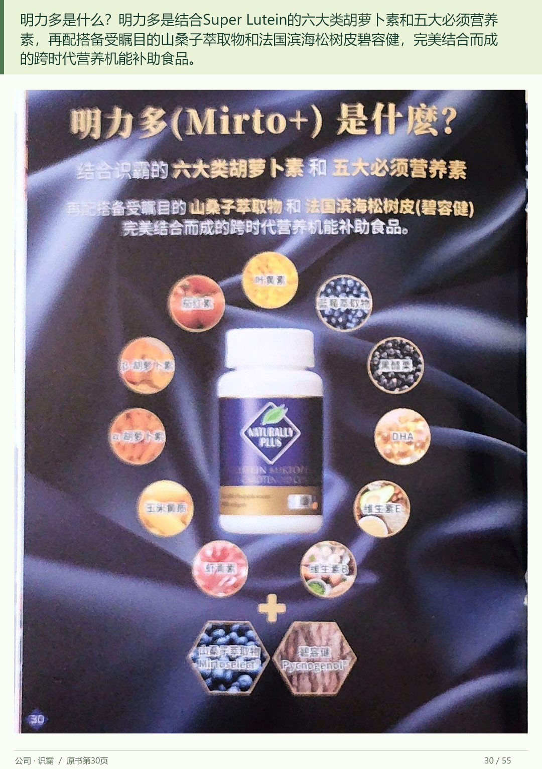
Apakah Mirto Plus? Mirto Plus menggabungkan enam karotenoid utama dan lima nutrien penting
Super Lutein dengan ekstrak bilberi yang terkenal serta Pycnogenol daripada kulit pain maritim
Perancis. Gabungan lengkap ini membawa era baharu dalam makanan tambahan berfungsi.
Filing • Bahasa Malaysia
30 / 55
Notes:
Apakah Mirto Plus? Mirto Plus menggabungkan enam karotenoid utama dan lima nutrien penting Super Lutein dengan ekstrak bilberi yang terkenal serta Pycnogenol daripada kulit pain maritim Perancis. Gabungan lengkap ini membawa era baharu dalam makanan tambahan berfungsi.
Source: 2026 scan filing.pdf; source PDF page 28.
Full-page localized image redraw. Facts, names, figures and page order must match the retained Chinese original. Image model requested:2.5; actual backend unexposed and unverified. Video production stopped by owner pending deck review.
Image-generated artwork plus native PowerPoint text for exact presenter narration, proper names, figures and reference wording. Original product/documentary picture layers retain source bytes.

Slide 31
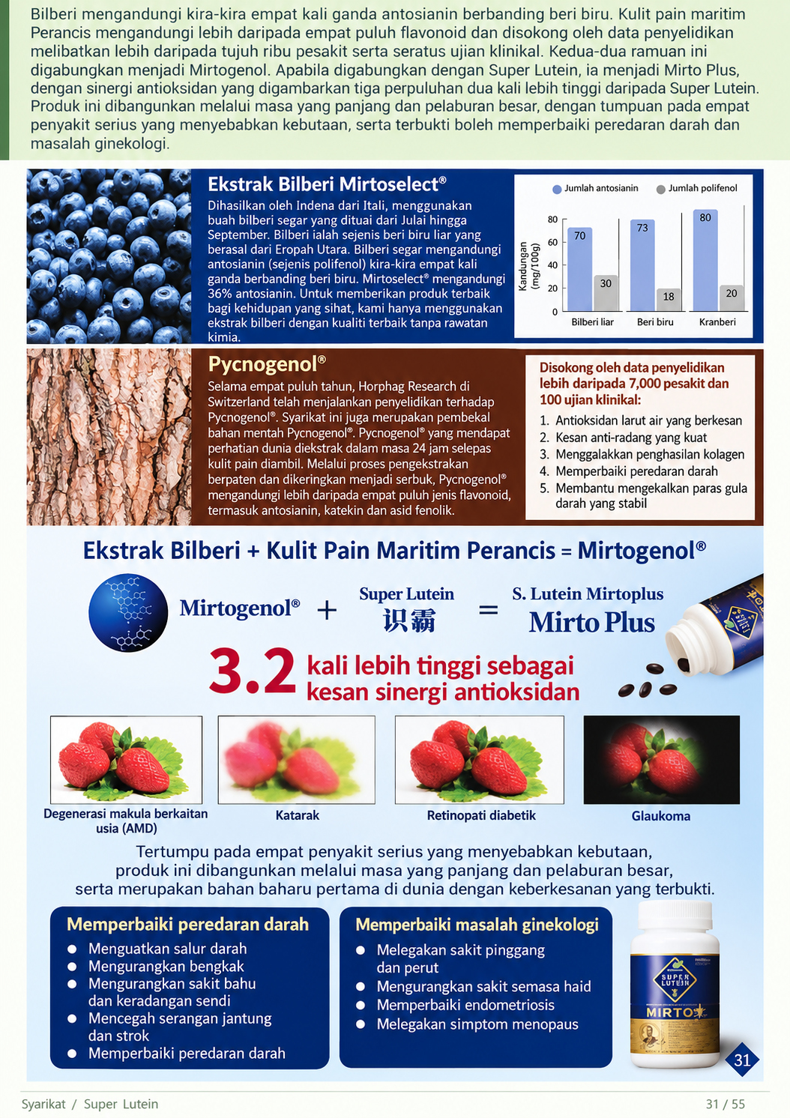
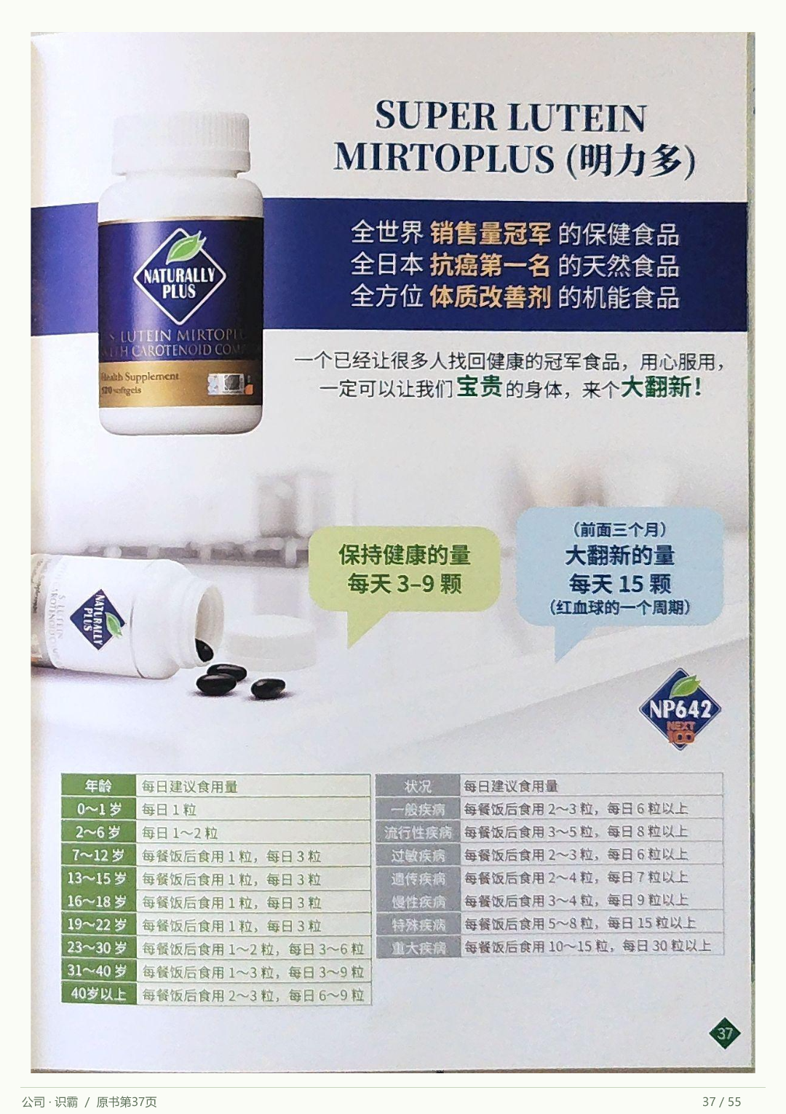
Bilberi mengandungi kira-kira empat kali ganda antosianin berbanding beri biru. Kulit pain maritim Perancis mengandungi
lebih daripada empat puluh flavonoid dan disokong oleh data penyelidikan melibatkan lebih daripada tujuh ribu pesakit
serta seratus ujian klinikal. Kedua-dua ramuan ini digabungkan menjadi Mirtogenol. Apabila digabungkan dengan Super
Lutein, ia menjadi Mirto Plus, dengan sinergi antioksidan yang digambarkan tiga perpuluhan dua kali lebih tinggi daripada
Super Lutein. Produk ini dibangunkan melalui masa yang panjang dan pelaburan besar, dengan tumpuan pada empat
penyakit serius yang menyebabkan kebutaan, serta terbukti boleh memperbaiki peredaran darah dan masalah ginekologi.
Super Lutein
Filing • Bahasa Malaysia
31 / 55
Notes:
Bilberi mengandungi kira-kira empat kali ganda antosianin berbanding beri biru. Kulit pain maritim Perancis mengandungi lebih daripada empat puluh flavonoid dan disokong oleh data penyelidikan melibatkan lebih daripada tujuh ribu pesakit serta seratus ujian klinikal. Kedua-dua ramuan ini digabungkan menjadi Mirtogenol. Apabila digabungkan dengan Super Lutein, ia menjadi Mirto Plus, dengan sinergi antioksidan yang digambarkan tiga perpuluhan dua kali lebih tinggi daripada Super Lutein. Produk ini dibangunkan melalui masa yang panjang dan pelaburan besar, dengan tumpuan pada empat penyakit serius yang menyebabkan kebutaan, serta terbukti boleh memperbaiki peredaran darah dan masalah ginekologi.
Source: 2026 scan filing.pdf; source PDF page 27.
Full-page localized image redraw. Facts, names, figures and page order must match the retained Chinese original. Image model requested:2.5; actual backend unexposed and unverified. Video production stopped by owner pending deck review.
Image-generated artwork plus native PowerPoint text for exact presenter narration, proper names, figures and reference wording. Original product/documentary picture layers retain source bytes.

Slide 32
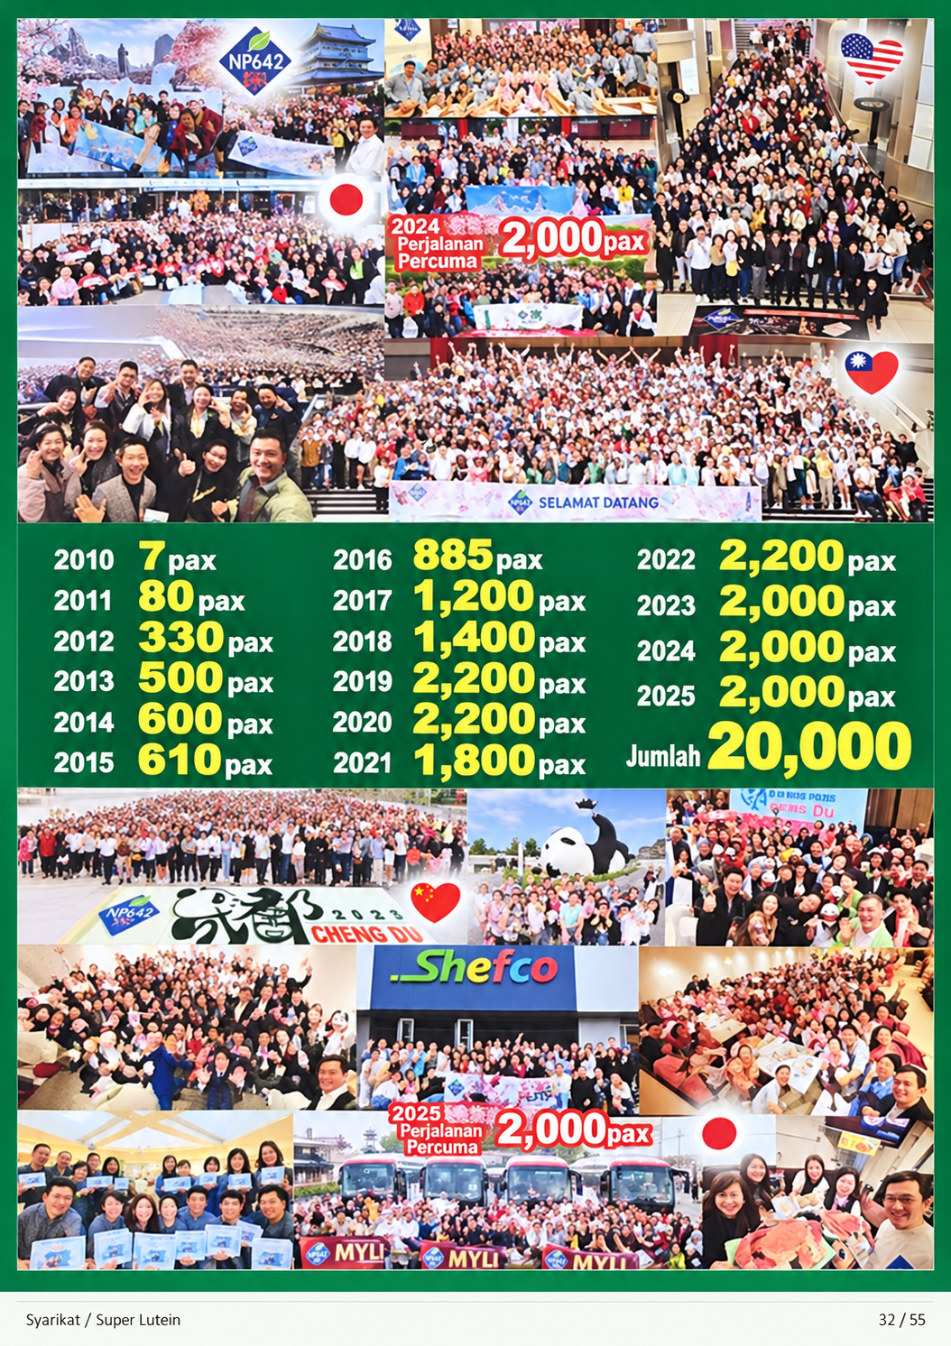
Filing • Bahasa Malaysia
32 / 55
Notes:
Tiada naratif atas pada halaman asal.
Source: 2026 scan filing.pdf; source PDF page 29.
Full-page localized image redraw. Facts, names, figures and page order must match the retained Chinese original. Image model requested:2.5; actual backend unexposed and unverified. Video production stopped by owner pending deck review.
Image-generated artwork plus native PowerPoint text for exact presenter narration, proper names, figures and reference wording. Original product/documentary picture layers retain source bytes.

Slide 33
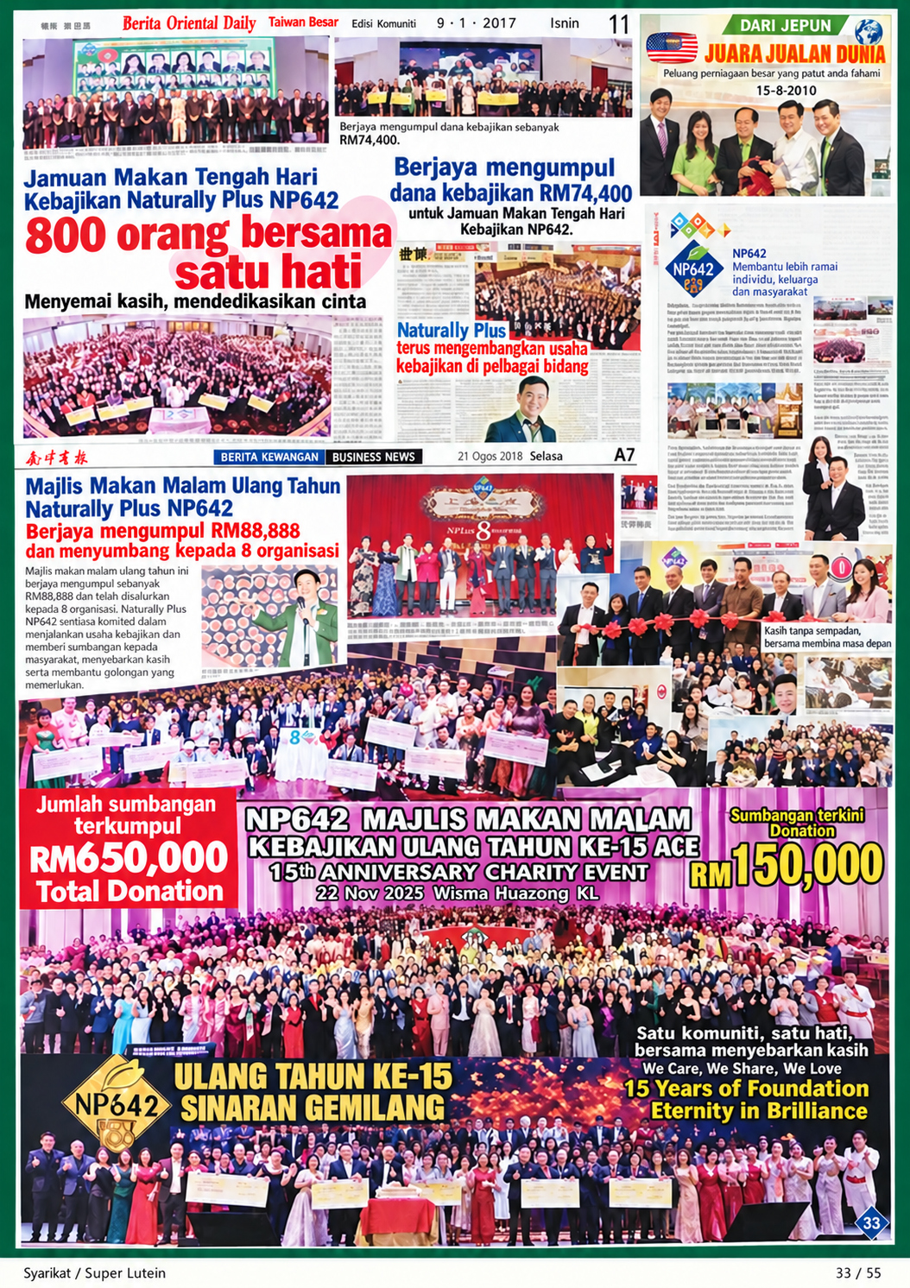
Filing • Bahasa Malaysia
33 / 55
Notes:
Tiada naratif atas pada halaman asal.
Source: 2026 scan filing.pdf; source PDF page 30.
Full-page localized image redraw. Facts, names, figures and page order must match the retained Chinese original. Image model requested:2.5; actual backend unexposed and unverified. Video production stopped by owner pending deck review.
Image-generated artwork plus native PowerPoint text for exact presenter narration, proper names, figures and reference wording. Original product/documentary picture layers retain source bytes.

Slide 34
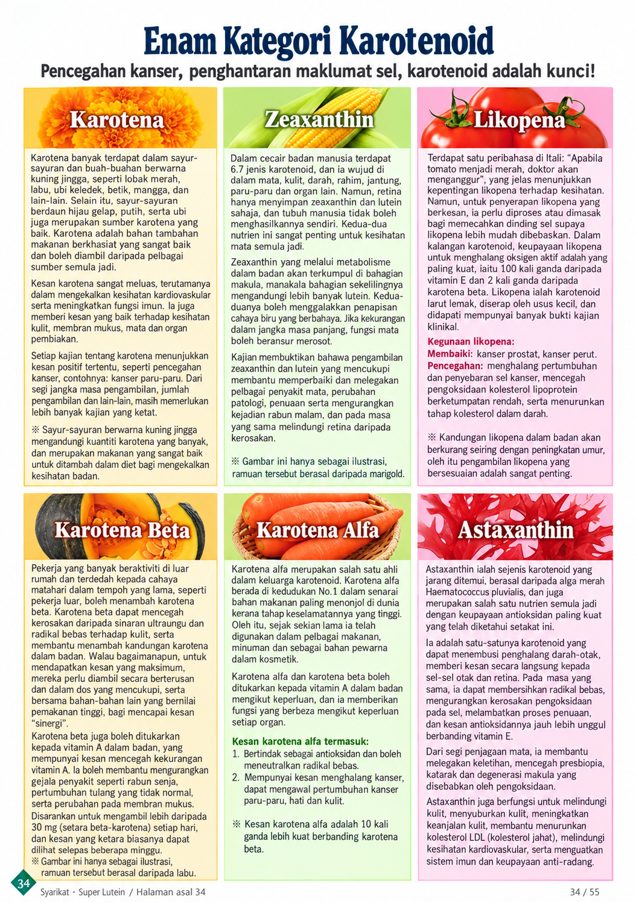
Filing • Bahasa Malaysia
34 / 55
Notes:
Tiada naratif atas pada halaman asal.
Source: 2026 scan filing.pdf; source PDF page 31.
Full-page localized image redraw. Facts, names, figures and page order must match the retained Chinese original. Image model requested:2.5; actual backend unexposed and unverified. Video production stopped by owner pending deck review.
Image-generated artwork plus native PowerPoint text for exact presenter narration, proper names, figures and reference wording. Original product/documentary picture layers retain source bytes.

Slide 35
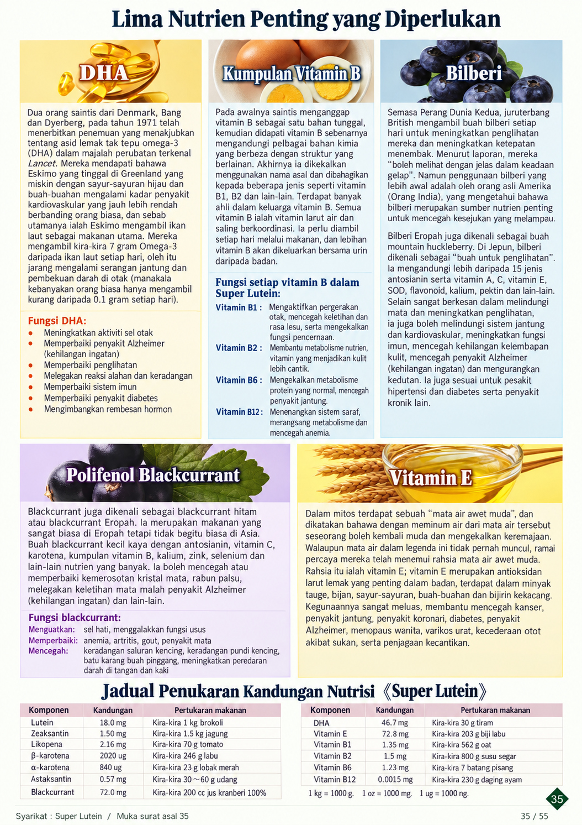
1 kg = 1,000 g; 1 g = 1,000 mg;
1 mg = 1,000 μg.
Filing • Bahasa Malaysia
35 / 55
Notes:
Tiada naratif atas pada halaman asal.
Source: 2026 scan filing.pdf; source PDF page 32.
Full-page localized image redraw. Facts, names, figures and page order must match the retained Chinese original. Image model requested:2.5; actual backend unexposed and unverified. Video production stopped by owner pending deck review.
Image-generated artwork plus native PowerPoint text for exact presenter narration, proper names, figures and reference wording. Original product/documentary picture layers retain source bytes.

Slide 36
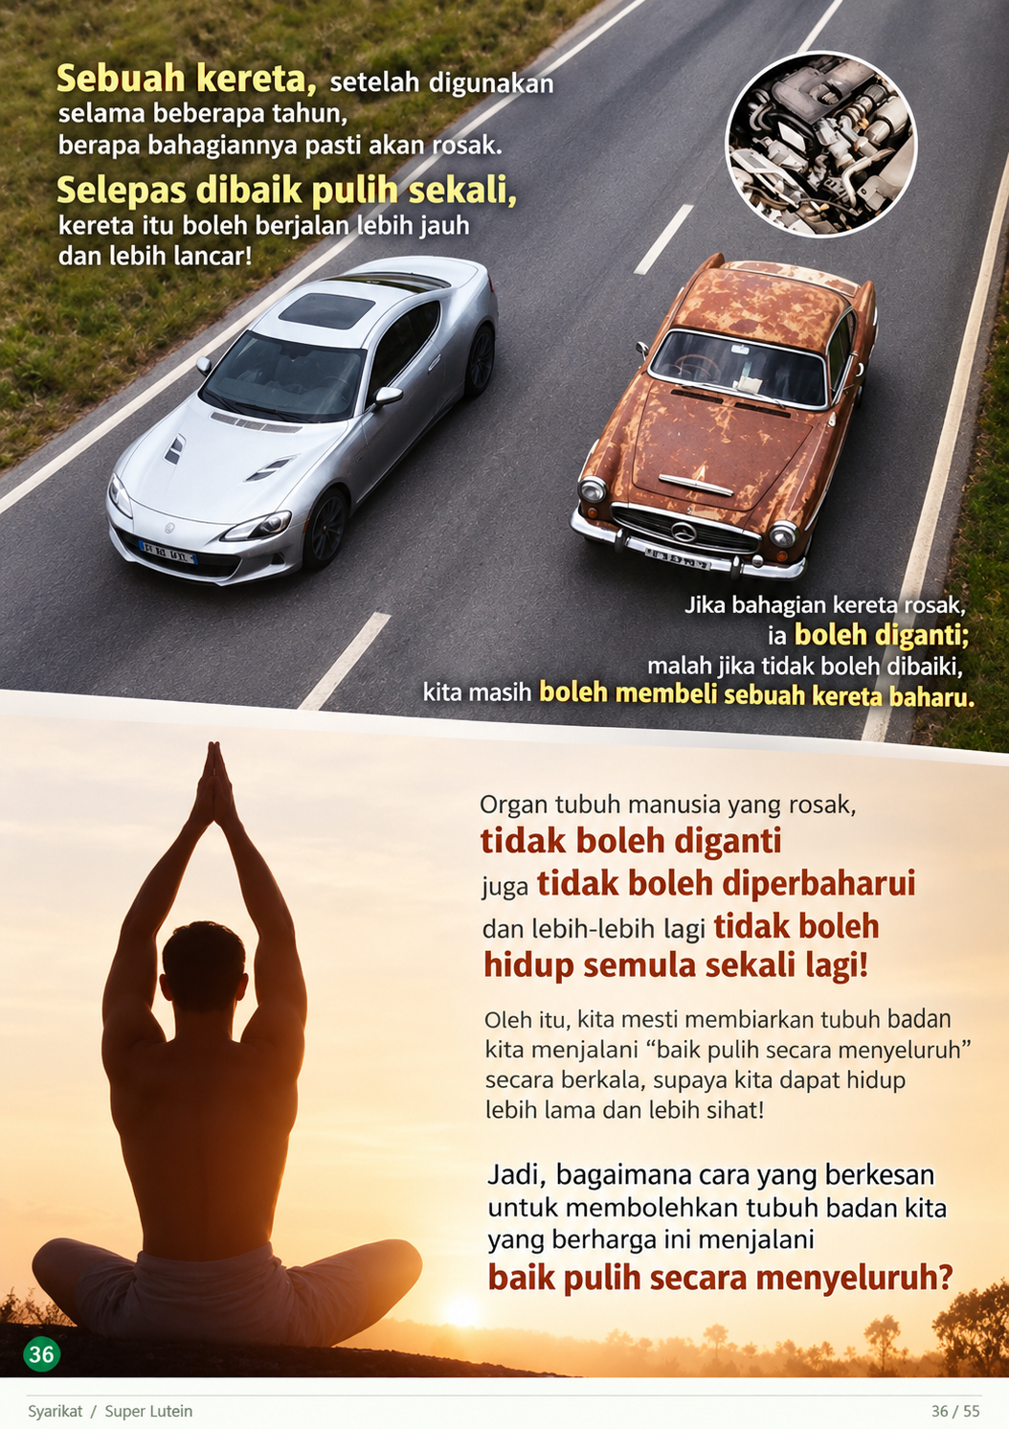
Filing • Bahasa Malaysia
36 / 55
Notes:
Tiada naratif atas pada halaman asal.
Source: 2026 scan filing.pdf; source PDF page 34.
Full-page localized image redraw. Facts, names, figures and page order must match the retained Chinese original. Image model requested:2.5; actual backend unexposed and unverified. Video production stopped by owner pending deck review.
Image-generated artwork plus native PowerPoint text for exact presenter narration, proper names, figures and reference wording. Original product/documentary picture layers retain source bytes.

Slide 37
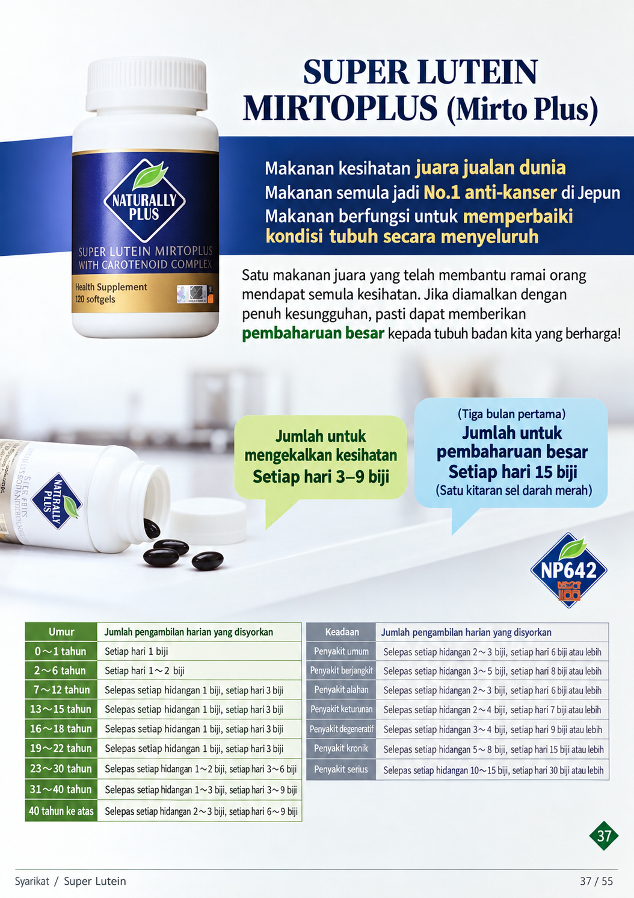
Filing • Bahasa Malaysia
37 / 55
Notes:
Tiada naratif atas pada halaman asal.
Source: 2026 scan filing.pdf; source PDF page 33.
Full-page localized image redraw. Facts, names, figures and page order must match the retained Chinese original. Image model requested:2.5; actual backend unexposed and unverified. Video production stopped by owner pending deck review.
Image-generated artwork plus native PowerPoint text for exact presenter narration, proper names, figures and reference wording. Original product/documentary picture layers retain source bytes.

Slide 38
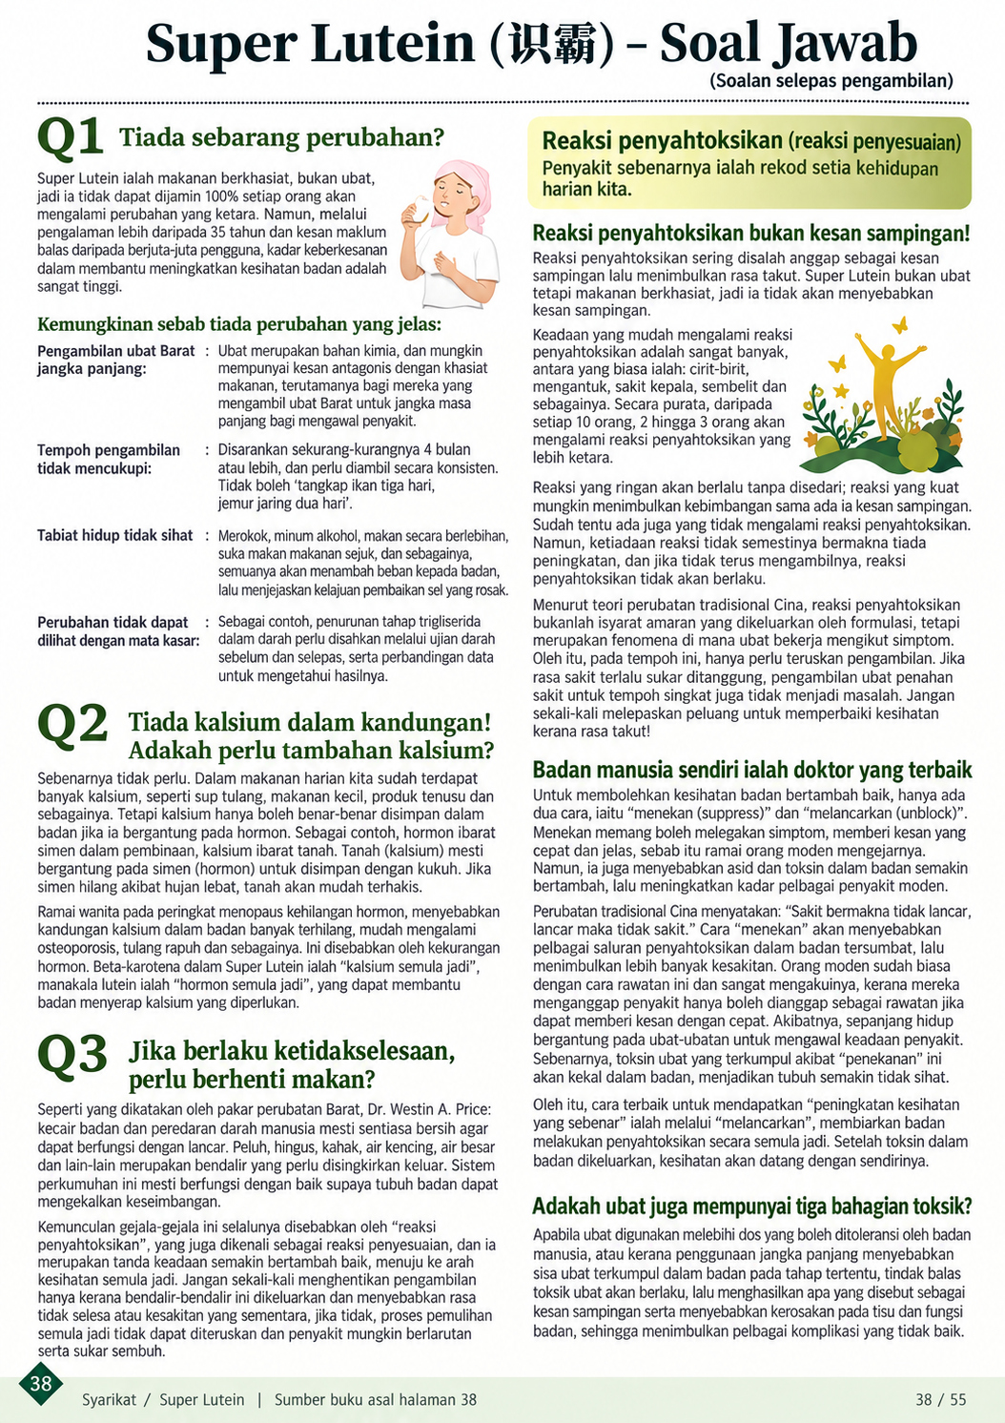
Super Lutein — Soal Jawab
Soalan selepas pengambilan
Super Lutein ialah makanan kesihatan, bukan ubat,
jadi perubahan ketara tidak dijamin bagi semua orang.
Namun, dalam 16 tahun, lebih daripada 350,000
pengguna di seluruh dunia telah merasai manfaatnya.
Bagi mereka yang tidak merasai perubahan, kadar
penambahbaikan kesihatan sebenarnya sangat tinggi.
Filing • Bahasa Malaysia
38 / 55
Notes:
Tiada naratif atas pada halaman asal.
Source: 2026 scan filing.pdf; source PDF page 35.
Full-page localized image redraw. Facts, names, figures and page order must match the retained Chinese original. Image model requested:2.5; actual backend unexposed and unverified. Video production stopped by owner pending deck review.
Image-generated artwork plus native PowerPoint text for exact presenter narration, proper names, figures and reference wording. Original product/documentary picture layers retain source bytes.

Slide 39

Filing • Bahasa Malaysia
39 / 55
Notes:
Tiada naratif atas pada halaman asal.
Source: 2026 scan filing.pdf; source PDF page 36.
Full-page localized image redraw. Facts, names, figures and page order must match the retained Chinese original. Image model requested:2.5; actual backend unexposed and unverified. Video production stopped by owner pending deck review.
Image-generated artwork plus native PowerPoint text for exact presenter narration, proper names, figures and reference wording. Original product/documentary picture layers retain source bytes.

Slide 40

Jadual Rujukan
Reaksi Penyesuaian
Filing • Bahasa Malaysia
40 / 55
Notes:
Tiada naratif atas pada halaman asal.
Source: 2026 scan filing.pdf; source PDF page 38.
Full-page localized image redraw. Facts, names, figures and page order must match the retained Chinese original. Image model requested:2.5; actual backend unexposed and unverified. Video production stopped by owner pending deck review.
Image-generated artwork plus native PowerPoint text for exact presenter narration, proper names, figures and reference wording. Original product/documentary picture layers retain source bytes.

Slide 41


Filing • Bahasa Malaysia
41 / 55
Notes:
Tiada naratif atas pada halaman asal.
Source: 2026 scan filing.pdf; source PDF page 37.
Full-page localized image redraw. Facts, names, figures and page order must match the retained Chinese original. Image model requested:2.5; actual backend unexposed and unverified. Video production stopped by owner pending deck review.
Image-generated artwork plus native PowerPoint text for exact presenter narration, proper names, figures and reference wording. Original product/documentary picture layers retain source bytes.

Slide 42

Saya ada sesuatu yang sangat baik untuk ditunjukkan kepada anda. Beri saya sepuluh minit. Sekejap sahaja!
Inilah empat air ajaib dunia, yang digambarkan mampu menyembuhkan seratus penyakit dan menarik jutaan
orang untuk meminumnya. Setiap satunya terdapat di Perancis, Mexico, Jerman dan utara Pakistan.
Filing • Bahasa Malaysia
42 / 55
Notes:
Saya ada sesuatu yang sangat baik untuk ditunjukkan kepada anda. Beri saya sepuluh minit. Sekejap sahaja! Inilah empat air ajaib dunia, yang digambarkan mampu menyembuhkan seratus penyakit dan menarik jutaan orang untuk meminumnya. Setiap satunya terdapat di Perancis, Mexico, Jerman dan utara Pakistan.
Source: 2026 scan filing.pdf; source PDF page 39.
Full-page localized image redraw. Facts, names, figures and page order must match the retained Chinese original. Image model requested:2.5; actual backend unexposed and unverified. Video production stopped by owner pending deck review.
Image-generated artwork plus native PowerPoint text for exact presenter narration, proper names, figures and reference wording. Original product/documentary picture layers retain source bytes.

Slide 43

Mengapakah air ajaib dikatakan mampu menyembuhkan seratus penyakit dan menarik jutaan peminum?
Kemerosotan persekitaran hidup kita menyebabkan, daripada lima puluh liter oksigen yang kita sedut setiap
hari, sebelas liter bertukar menjadi oksigen reaktif. Oksigen reaktif ialah punca utama penyakit gaya hidup
moden dan salah satu penyebab utama kanser. Air ajaib secara semula jadi mengandungi banyak hidrogen
molekul yang boleh menukarkan oksigen reaktif menjadi bahan yang tidak berbahaya.
Filing • Bahasa Malaysia
43 / 55
Notes:
Mengapakah air ajaib dikatakan mampu menyembuhkan seratus penyakit dan menarik jutaan peminum? Kemerosotan persekitaran hidup kita menyebabkan, daripada lima puluh liter oksigen yang kita sedut setiap hari, sebelas liter bertukar menjadi oksigen reaktif. Oksigen reaktif ialah punca utama penyakit gaya hidup moden dan salah satu penyebab utama kanser. Air ajaib secara semula jadi mengandungi banyak hidrogen molekul yang boleh menukarkan oksigen reaktif menjadi bahan yang tidak berbahaya.
Source: 2026 scan filing.pdf; source PDF page 40.
Full-page localized image redraw. Facts, names, figures and page order must match the retained Chinese original. Image model requested:2.5; actual backend unexposed and unverified. Video production stopped by owner pending deck review.
Image-generated artwork plus native PowerPoint text for exact presenter narration, proper names, figures and reference wording. Original product/documentary picture layers retain source bytes.

Slide 44

Keadaan pesakit menunjukkan kadar peningkatan yang besar selepas meminum air ajaib. Ini bukan angka yang
saya reka. Ini ialah data klinikal yang dilaporkan oleh televisyen Jepun. Namun, jika air ajaib begitu baik,
mengapakah ia tidak boleh dijadikan air minuman berbungkus? Hidrogen molekul sangat tidak stabil. Sebaik
sahaja air meninggalkan sumbernya, kepekatan hidrogen terlarut akan berkurang mengikut masa. Botol plastik
atau kaca tidak dapat mengekalkannya. Orang ramai perlu beratur di sumbernya dan meminumnya di situ.
Filing • Bahasa Malaysia
44 / 55
Notes:
Keadaan pesakit menunjukkan kadar peningkatan yang besar selepas meminum air ajaib. Ini bukan angka yang saya reka. Ini ialah data klinikal yang dilaporkan oleh televisyen Jepun. Namun, jika air ajaib begitu baik, mengapakah ia tidak boleh dijadikan air minuman berbungkus? Hidrogen molekul sangat tidak stabil. Sebaik sahaja air meninggalkan sumbernya, kepekatan hidrogen terlarut akan berkurang mengikut masa. Botol plastik atau kaca tidak dapat mengekalkannya. Orang ramai perlu beratur di sumbernya dan meminumnya di situ.
Source: 2026 scan filing.pdf; source PDF page 42.
Full-page localized image redraw. Facts, names, figures and page order must match the retained Chinese original. Image model requested:2.5; actual backend unexposed and unverified. Video production stopped by owner pending deck review.
Image-generated artwork plus native PowerPoint text for exact presenter narration, proper names, figures and reference wording. Original product/documentary picture layers retain source bytes.

Slide 45


Selepas bertahun-tahun penyelidikan, pada tahun dua ribu tujuh Naturally Plus menjadi syarikat pertama di
dunia yang membangunkan IZUMIO, air kaya hidrogen antioksidan yang sekali lagi mendapat sambutan
hebat di seluruh Jepun. IZUMIO menggunakan air bawah tanah semula jadi daripada salah satu seratus
sumber air terbaik Jepun. Air itu dihantar ke kilang yang ditetapkan, dengan sejarah lebih daripada tiga ratus
tahun serta pensijilan keselamatan GMP dan FSSC dua puluh dua ribu. Teknologi pembuatan maju yang
dipatenkan kemudian menulenkan air itu menjadi air antioksidan dengan kepekatan hidrogen yang tinggi.
Dengan meminumnya setiap hari, kita dapat menyingkirkan oksigen reaktif, atau radikal bebas yang
menyebabkan penyakit, daripada tubuh dengan mudah.
IZUMIO
Filing • Bahasa Malaysia
45 / 55
Notes:
Selepas bertahun-tahun penyelidikan, pada tahun dua ribu tujuh Naturally Plus menjadi syarikat pertama di dunia yang membangunkan IZUMIO, air kaya hidrogen antioksidan yang sekali lagi mendapat sambutan hebat di seluruh Jepun. IZUMIO menggunakan air bawah tanah semula jadi daripada salah satu seratus sumber air terbaik Jepun. Air itu dihantar ke kilang yang ditetapkan, dengan sejarah lebih daripada tiga ratus tahun serta pensijilan keselamatan GMP dan FSSC dua puluh dua ribu. Teknologi pembuatan maju yang dipatenkan kemudian menulenkan air itu menjadi air antioksidan dengan kepekatan hidrogen yang tinggi. Dengan meminumnya setiap hari, kita dapat menyingkirkan oksigen reaktif, atau radikal bebas yang menyebabkan penyakit, daripada tubuh dengan mudah.
Source: 2026 scan filing.pdf; source PDF page 41.
Full-page localized image redraw. Facts, names, figures and page order must match the retained Chinese original. Image model requested:2.5; actual backend unexposed and unverified. Video production stopped by owner pending deck review.
Image-generated artwork plus native PowerPoint text for exact presenter narration, proper names, figures and reference wording. Original product/documentary picture layers retain source bytes.

Slide 46

Pada suhu dan tekanan atmosfera biasa, kepekatan maksimum hidrogen terlarut ialah satu perpuluhan enam
juta bahagian per trilion. Namun, melalui teknologi yang dipatenkan dan pelbagai inovasi, IZUMIO menjadi
satu-satunya air kaya hidrogen di dunia dengan kepekatan melebihi tiga perpuluhan tiga juta bahagian per trilion.
Satu-satunya air kaya hidrogen di dunia melebihi 3,300,000 ppt.
Filing • Bahasa Malaysia
46 / 55
Notes:
Pada suhu dan tekanan atmosfera biasa, kepekatan maksimum hidrogen terlarut ialah satu perpuluhan enam juta bahagian per trilion. Namun, melalui teknologi yang dipatenkan dan pelbagai inovasi, IZUMIO menjadi satu-satunya air kaya hidrogen di dunia dengan kepekatan melebihi tiga perpuluhan tiga juta bahagian per trilion.
Source: 2026 scan filing.pdf; source PDF page 43.
Full-page localized image redraw. Facts, names, figures and page order must match the retained Chinese original. Image model requested:2.5; actual backend unexposed and unverified. Video production stopped by owner pending deck review.
Image-generated artwork plus native PowerPoint text for exact presenter narration, proper names, figures and reference wording. Original product/documentary picture layers retain source bytes.

Slide 47

IZUMIO mempunyai kepekatan hidrogen terlarut tertinggi dalam teknologi pembuatan dunia masa kini, iaitu
tiga perpuluhan tiga juta bahagian per trilion, enam ribu kali ganda air ajaib. Meminum satu pek dua ratus
mililiter menyamai membeli tiket kapal terbang ke Lourdes, Perancis, untuk meminum seribu dua ratus liter
air ajaib. IZUMIO telah menjadi air kaya hidrogen nombor satu Jepun berdasarkan jualan selama lima belas
tahun berturut-turut. Lebih daripada tiga ratus juta pek telah dijual di seluruh dunia. Jika disambungkan,
panjangnya boleh mengelilingi bumi lebih daripada satu pusingan.
3.3 mg/L • 1 mg/L = 1 ppm
Filing • Bahasa Malaysia
47 / 55
Notes:
IZUMIO mempunyai kepekatan hidrogen terlarut tertinggi dalam teknologi pembuatan dunia masa kini, iaitu tiga perpuluhan tiga juta bahagian per trilion, enam ribu kali ganda air ajaib. Meminum satu pek dua ratus mililiter menyamai membeli tiket kapal terbang ke Lourdes, Perancis, untuk meminum seribu dua ratus liter air ajaib. IZUMIO telah menjadi air kaya hidrogen nombor satu Jepun berdasarkan jualan selama lima belas tahun berturut-turut. Lebih daripada tiga ratus juta pek telah dijual di seluruh dunia. Jika disambungkan, panjangnya boleh mengelilingi bumi lebih daripada satu pusingan.
Source: 2026 scan filing.pdf; source PDF page 44.
Full-page localized image redraw. Facts, names, figures and page order must match the retained Chinese original. Image model requested:2.5; actual backend unexposed and unverified. Video production stopped by owner pending deck review.
Image-generated artwork plus native PowerPoint text for exact presenter narration, proper names, figures and reference wording. Original product/documentary picture layers retain source bytes.

Slide 48

Inilah Doktor Shigeo Ohta. Pada tahun dua ribu tujuh, beliau menerbitkan makalah tentang hidrogen molekul
dalam jurnal perubatan terkenal dunia, Nature Medicine. Makalah itu segera menarik perhatian para sarjana
di seluruh dunia dan mencetuskan gelombang penyelidikan. Kini, lebih daripada seribu makalah akademik
tentang perubatan hidrogen molekul telah diterbitkan di seluruh dunia. Pakar dari seluruh dunia menganggap
Doktor Ohta sebagai perintis utama dalam bidang perubatan hidrogen molekul.
Dr. Shigeo Ohta
Beliau menamatkan pengajian di Sekolah Farmasi Universiti Tokyo pada 1974 dan
memperoleh ijazah kedoktoran daripada Universiti Tokyo pada 1979. Beliau pernah
berkhidmat sebagai penyelidik kanan di Biocenter, Universiti Basel, Switzerland; pensyarah
dan profesor madya di Universiti Perubatan Jichi; profesor utama di Institut Sains Perubatan
Lanjutan, Nippon Medical School; serta pengerusi persatuan hidrogen molekul Jepun dan
persatuan antarabangsa perubatan biologi hidrogen molekul, antara jawatan lain.
17 Makalah Biologi Hidrogen
Diterbitkan oleh Dr. Shigeo Ohta
1. Hidrogen bertindak sebagai antioksidan terapeutik dengan mengurangkan radikal
oksigen sitotoksik secara selektif
10. Perlindungan retina melalui resapan pantas hidrogen: pemberian titisan
mata bermuatan hidrogen dalam kecederaan iskemia-reperfusi retina
Nature Medicine 13(6), 2007:688–694
Investigative Ophthalmology & Visual Science 51(1), 2010:487–492
2. Penyedutan gas hidrogen menekan kecederaan hati akibat iskemia/reperfusi dengan
mengurangkan tekanan oksidatif
11. Simposium Hidrogen Molekul Perubatan 2011: simposium sulung jurnal
Medical Gas Research
Biochemical and Biophysical Research Communications 361(3), 2007:670–674
Medical Gas Research 1(1), 2011:10
3. Penyedutan gas hidrogen mengurangkan saiz infark dalam model tikus kecederaan
iskemia-reperfusi miokardium
12. Hidrogen molekul melindungi kondrosit daripada tekanan oksidatif dan
mengubah ekspresi gen secara tidak langsung dengan mengurangkan
peroksinitrit yang terhasil daripada nitrik oksida
Biochemical and Biophysical Research Communications 373(1), 2008:30–35
Medical Gas Research 1(1), 2011:18
4. Terapi hidrogen mengurangkan apoptosis dalam model tikus neonatal
hipoksia-iskemia
13. Hidrogen molekul menekan obesiti dan diabetes dengan merangsang FGF21
hepatik serta metabolisme tenaga pada mencit db/db
Neuroscience Letters 441(2), 2008:167–172
5. Pengambilan hidrogen molekul mencegah gangguan pembelajaran bergantung
pada hipokampus akibat tekanan semasa sekatan fizikal kronik pada mencit
Obesity 19(7), 2011:1396–1403
Neuropsychopharmacology 34(2), 2009:501–508
14. Terapi hidrogen mengurangkan kerosakan paru-paru akibat penyinaran
dengan mengurangkan tekanan oksidatif
6. Pengambilan air hidrogen mencegah aterosklerosis dalam mencit dengan gen
apolipoprotein E dinyahaktifkan
American Journal of Physiology–Lung Cellular and Molecular Physiology 301(4),
2011:L415–L426
Biochemical and Biophysical Research Communications 377(4), 2008:1195–1198
15. Hidrogen molekul ialah antioksidan baharu yang mengurangkan tekanan
oksidatif dengan cekap dan berpotensi memperbaiki penyakit mitokondria
7. Air tulen kaya hidrogen mencegah pembentukan superoksida dalam hirisan otak
mencit SMP30/GNL dinyahaktifkan yang kekurangan vitamin C
Biochimica et Biophysica Acta 1820(5), 2012:586–594
Biochemical and Biophysical Research Communications 375(3), 2008:346–350
16. Gas H2 memperbaiki hasil fungsi selepas henti jantung sehingga setanding
dengan hipotermia terapeutik dalam model tikus
8. Hidrogen molekul melindungi daripada degenerasi nigrostriatal yang dicetuskan
6-hidroksidopamina dalam model tikus penyakit Parkinson
Journal of the American Heart Association 1(5), 2012
Neuroscience Letters 453(2), 2009:81–85
17. Kajian perintis terapi H2 untuk penyakit Parkinson: percubaan rawak
dwi-buta terkawal plasebo
9. Hidrogen molekul mengurangkan nefrotoksisiti akibat ubat antikanser cisplatin
tanpa menjejaskan aktiviti antitumor pada mencit
Cancer Chemotherapy and Pharmacology 64(4), 2009:753–761
Movement Disorders, 2013
Filing • Bahasa Malaysia
48 / 55
Notes:
Inilah Doktor Shigeo Ohta. Pada tahun dua ribu tujuh, beliau menerbitkan makalah tentang hidrogen molekul dalam jurnal perubatan terkenal dunia, Nature Medicine. Makalah itu segera menarik perhatian para sarjana di seluruh dunia dan mencetuskan gelombang penyelidikan. Kini, lebih daripada seribu makalah akademik tentang perubatan hidrogen molekul telah diterbitkan di seluruh dunia. Pakar dari seluruh dunia menganggap Doktor Ohta sebagai perintis utama dalam bidang perubatan hidrogen molekul.
Source: 2026 scan filing.pdf; source PDF page 45.
Full-page localized image redraw. Facts, names, figures and page order must match the retained Chinese original. Image model requested:2.5; actual backend unexposed and unverified. Video production stopped by owner pending deck review.
Image-generated artwork plus native PowerPoint text for exact presenter narration, proper names, figures and reference wording. Original product/documentary picture layers retain source bytes.
Source reference4 retained unchanged. PubMed18603371 lists a2026retraction (PMID41794566). Historical source citation, not current evidence endorsement. https://pubmed.ncbi.nlm.nih.gov/18603371/

Slide 49


Di China, ramai pakar terkenal, termasuk Ahli Akademi Zhong Nanshan dan Profesor Sun Xuejun, telah
menerbitkan penemuan tentang manfaat ketara hidrogen molekul untuk pesakit dan atlet. Di Amerika
Syarikat, Profesor Nicolson, yang digambarkan sebagai calon Hadiah Nobel, mengiktiraf IZUMIO kami
sebagai satu-satunya air kaya hidrogen yang sesuai untuk penyelidikan beliau.
Filing • Bahasa Malaysia
49 / 55
Notes:
Di China, ramai pakar terkenal, termasuk Ahli Akademi Zhong Nanshan dan Profesor Sun Xuejun, telah menerbitkan penemuan tentang manfaat ketara hidrogen molekul untuk pesakit dan atlet. Di Amerika Syarikat, Profesor Nicolson, yang digambarkan sebagai calon Hadiah Nobel, mengiktiraf IZUMIO kami sebagai satu-satunya air kaya hidrogen yang sesuai untuk penyelidikan beliau.
Source: 2026 scan filing.pdf; source PDF page 45.
Full-page localized image redraw. Facts, names, figures and page order must match the retained Chinese original. Image model requested:2.5; actual backend unexposed and unverified. Video production stopped by owner pending deck review.
Image-generated artwork plus native PowerPoint text for exact presenter narration, proper names, figures and reference wording. Original product/documentary picture layers retain source bytes.

Slide 50


Hidrogen molekul digambarkan sebagai atom paling kecil di dunia dan boleh sampai ke ruang tubuh yang
paling sempit. IZUMIO menggunakan air yang membentuk sebahagian besar tubuh kita sebagai medium
untuk menghantar banyak hidrogen molekul ke bahagian hujung sel dan menyingkirkan oksigen reaktif.
Kepantasan dan keberkesanannya digambarkan tidak dapat ditandingi oleh makanan tambahan antioksidan
atau air kesihatan biasa di pasaran. Menurut banyak laporan pakar, selain menyokong kesihatan, hidrogen
molekul boleh menghalang pembiakan sel kanser dan menggalakkan kematian sel kanser.
= Hydrogen
Molekul
hidrogen
Vitamin C
176 kali
Katekin
290 kali
Koenzim Q10
863 kali
Filing • Bahasa Malaysia
50 / 55
Notes:
Hidrogen molekul digambarkan sebagai atom paling kecil di dunia dan boleh sampai ke ruang tubuh yang paling sempit. IZUMIO menggunakan air yang membentuk sebahagian besar tubuh kita sebagai medium untuk menghantar banyak hidrogen molekul ke bahagian hujung sel dan menyingkirkan oksigen reaktif. Kepantasan dan keberkesanannya digambarkan tidak dapat ditandingi oleh makanan tambahan antioksidan atau air kesihatan biasa di pasaran. Menurut banyak laporan pakar, selain menyokong kesihatan, hidrogen molekul boleh menghalang pembiakan sel kanser dan menggalakkan kematian sel kanser.
Source: 2026 scan filing.pdf; source PDF page 46.
Full-page localized image redraw. Facts, names, figures and page order must match the retained Chinese original. Image model requested:2.5; actual backend unexposed and unverified. Video production stopped by owner pending deck review.
Image-generated artwork plus native PowerPoint text for exact presenter narration, proper names, figures and reference wording. Original product/documentary picture layers retain source bytes.

Slide 51

Selepas lebih daripada sepuluh tahun pembangunan, pelbagai kajian saintifik kini telah
mengesahkan manfaat hidrogen molekul untuk pelbagai penyakit gaya hidup.
Filing • Bahasa Malaysia
51 / 55
Notes:
Selepas lebih daripada sepuluh tahun pembangunan, pelbagai kajian saintifik kini telah mengesahkan manfaat hidrogen molekul untuk pelbagai penyakit gaya hidup.
Source: 2026 scan filing.pdf; source PDF page 47.
Full-page localized image redraw. Facts, names, figures and page order must match the retained Chinese original. Image model requested:2.5; actual backend unexposed and unverified. Video production stopped by owner pending deck review.
Image-generated artwork plus native PowerPoint text for exact presenter narration, proper names, figures and reference wording. Original product/documentary picture layers retain source bytes.

Slide 52


Kesimpulannya, mengapakah IZUMIO pilihan terbaik anda? Kerana ia mempunyai ciri
satu-satu-satu-satu-satu-satu: teknologi dipatenkan dan seratus peratus buatan Jepun, air kaya hidrogen
nombor satu Jepun berdasarkan jualan, pendekatan semua dalam satu untuk menyingkirkan radikal bebas
seluruh tubuh, kepekatan hidrogen terlarut tertinggi di dunia, satu dekad jualan yang kukuh dan jualan
terkumpul melebihi satu bilion dolar Amerika. Ia telah terbukti melalui ujian masa.
IZUMIO
Filing • Bahasa Malaysia
52 / 55
Notes:
Kesimpulannya, mengapakah IZUMIO pilihan terbaik anda? Kerana ia mempunyai ciri satu-satu-satu-satu-satu-satu: teknologi dipatenkan dan seratus peratus buatan Jepun, air kaya hidrogen nombor satu Jepun berdasarkan jualan, pendekatan semua dalam satu untuk menyingkirkan radikal bebas seluruh tubuh, kepekatan hidrogen terlarut tertinggi di dunia, satu dekad jualan yang kukuh dan jualan terkumpul melebihi satu bilion dolar Amerika. Ia telah terbukti melalui ujian masa.
Source: 2026 scan filing.pdf; source PDF page 48.
Full-page localized image redraw. Facts, names, figures and page order must match the retained Chinese original. Image model requested:2.5; actual backend unexposed and unverified. Video production stopped by owner pending deck review.
Image-generated artwork plus native PowerPoint text for exact presenter narration, proper names, figures and reference wording. Original product/documentary picture layers retain source bytes.

Slide 53

IZUMIO ialah air minuman kesihatan yang boleh diminum oleh sesiapa sahaja, bersama apa sahaja, pada
bila-bila masa. Ia sangat sesuai untuk atlet yang mahu cepat mengurangkan keletihan tubuh, pesakit yang
mahu cepat mengurangkan kesakitan akibat penyakit, kanak-kanak yang mahu meningkatkan fungsi otak
dan daya tahan, golongan muda yang mahu mengekalkan kesihatan dan keremajaan, serta warga emas
yang mahu melambatkan penuaan dan memulihkan kecergasan. Minum IZUMIO setiap hari, kehidupan pasti
lebih indah. Baiklah! Produk yang begitu baik. Minumlah segera, supaya lebih cepat sihat!
Filing • Bahasa Malaysia
53 / 55
Notes:
IZUMIO ialah air minuman kesihatan yang boleh diminum oleh sesiapa sahaja, bersama apa sahaja, pada bila-bila masa. Ia sangat sesuai untuk atlet yang mahu cepat mengurangkan keletihan tubuh, pesakit yang mahu cepat mengurangkan kesakitan akibat penyakit, kanak-kanak yang mahu meningkatkan fungsi otak dan daya tahan, golongan muda yang mahu mengekalkan kesihatan dan keremajaan, serta warga emas yang mahu melambatkan penuaan dan memulihkan kecergasan. Minum IZUMIO setiap hari, kehidupan pasti lebih indah. Baiklah! Produk yang begitu baik. Minumlah segera, supaya lebih cepat sihat!
Source: 2026 scan filing.pdf; source PDF page 49.
Full-page localized image redraw. Facts, names, figures and page order must match the retained Chinese original. Image model requested:2.5; actual backend unexposed and unverified. Video production stopped by owner pending deck review.
Image-generated artwork plus native PowerPoint text for exact presenter narration, proper names, figures and reference wording. Original product/documentary picture layers retain source bytes.

Slide 54


Apakah OLEMIO? OLEMIO ialah air hidrogen pertama di dunia yang menggabungkan
ramuan herba, ekstrak daun zaitun OleaVita dan L-sitrulina.
• Air minuman semula jadi terbaik untuk
menyingkirkan radikal bebas.
• Dihasilkan 100% daripada air mata air
paling bersih di Jepun.
• Air berfungsi antioksidan yang
meningkatkan imuniti semula jadi tubuh.
• Kepekatan hidrogen terlarut tertinggi di
dunia: 3.3 ppm.
• Satu pek untuk seluruh tubuh, menjimatkan
masa, tenaga dan kos.
• Telah laris selama 19 tahun, dengan jualan
melebihi US$1 bilion; juara jualan air
hidrogen dalam pasaran domestik Jepun.
• Dibekalkan secara eksklusif oleh
makmal Phytodia di Perancis.
• Satu-satunya ekstrak daun zaitun
semula jadi yang mengandungi asid
oleanolik, oleuropein dan jumlah
polifenol secara serentak.
• Terkenal dengan tindakan
antioksidan yang kuat serta
merangsang aktiviti mitokondria
dalam sel manusia.
Filing • Bahasa Malaysia
54 / 55
Notes:
Apakah OLEMIO? OLEMIO ialah air hidrogen pertama di dunia yang menggabungkan ramuan herba, ekstrak daun zaitun OleaVita dan L-sitrulina.
Source: 2026 scan filing.pdf; source PDF page 50.
Full-page localized image redraw. Facts, names, figures and page order must match the retained Chinese original. Image model requested:2.5; actual backend unexposed and unverified. Video production stopped by owner pending deck review.
Image-generated artwork plus native PowerPoint text for exact presenter narration, proper names, figures and reference wording. Original product/documentary picture layers retain source bytes.

Slide 55


Ekstrak daun zaitun OleaVita ialah antara beberapa herba yang telah diuji secara klinikal untuk merawat
tekanan darah tinggi. Ia memenangi anugerah tahunan Nutra dalam kategori ramuan pengurusan berat
badan. L-sitrulina boleh menyokong kesihatan jantung dengan mengembangkan salur darah, meningkatkan
prestasi senaman dan memainkan peranan dalam latihan otot. OLEMIO mempunyai enam nilai tambahan:
memperbaiki fungsi sel kulit, memperbaiki metabolisme glukosa, memperbaiki fungsi otak, menambah
bilangan mitokondria, meningkatkan tenaga, serta mengurangkan lemak tubuh sambil menambah jisim otot.
Filing • Bahasa Malaysia
55 / 55
Notes:
Ekstrak daun zaitun OleaVita ialah antara beberapa herba yang telah diuji secara klinikal untuk merawat tekanan darah tinggi. Ia memenangi anugerah tahunan Nutra dalam kategori ramuan pengurusan berat badan. L-sitrulina boleh menyokong kesihatan jantung dengan mengembangkan salur darah, meningkatkan prestasi senaman dan memainkan peranan dalam latihan otot. OLEMIO mempunyai enam nilai tambahan: memperbaiki fungsi sel kulit, memperbaiki metabolisme glukosa, memperbaiki fungsi otak, menambah bilangan mitokondria, meningkatkan tenaga, serta mengurangkan lemak tubuh sambil menambah jisim otot.
Source: 2026 scan filing.pdf; source PDF page 50.
Full-page localized image redraw. Facts, names, figures and page order must match the retained Chinese original. Image model requested:2.5; actual backend unexposed and unverified. Video production stopped by owner pending deck review.
Image-generated artwork plus native PowerPoint text for exact presenter narration, proper names, figures and reference wording. Original product/documentary picture layers retain source bytes.

